Slide 1

Encuesta de Percepción y Evaluación del Plan Cuadrante de Seguridad Preventiva de Carabineros de Chile en comunas de las regiones I, II, III, VII y IX
Enero, 2008

Slide 2

CONTENIDOS
1. ANTECEDENTES
2. OBJETIVOS Y METODOLOGÍA
3. ESTUDIO CUANTITATIVO

Slide 3
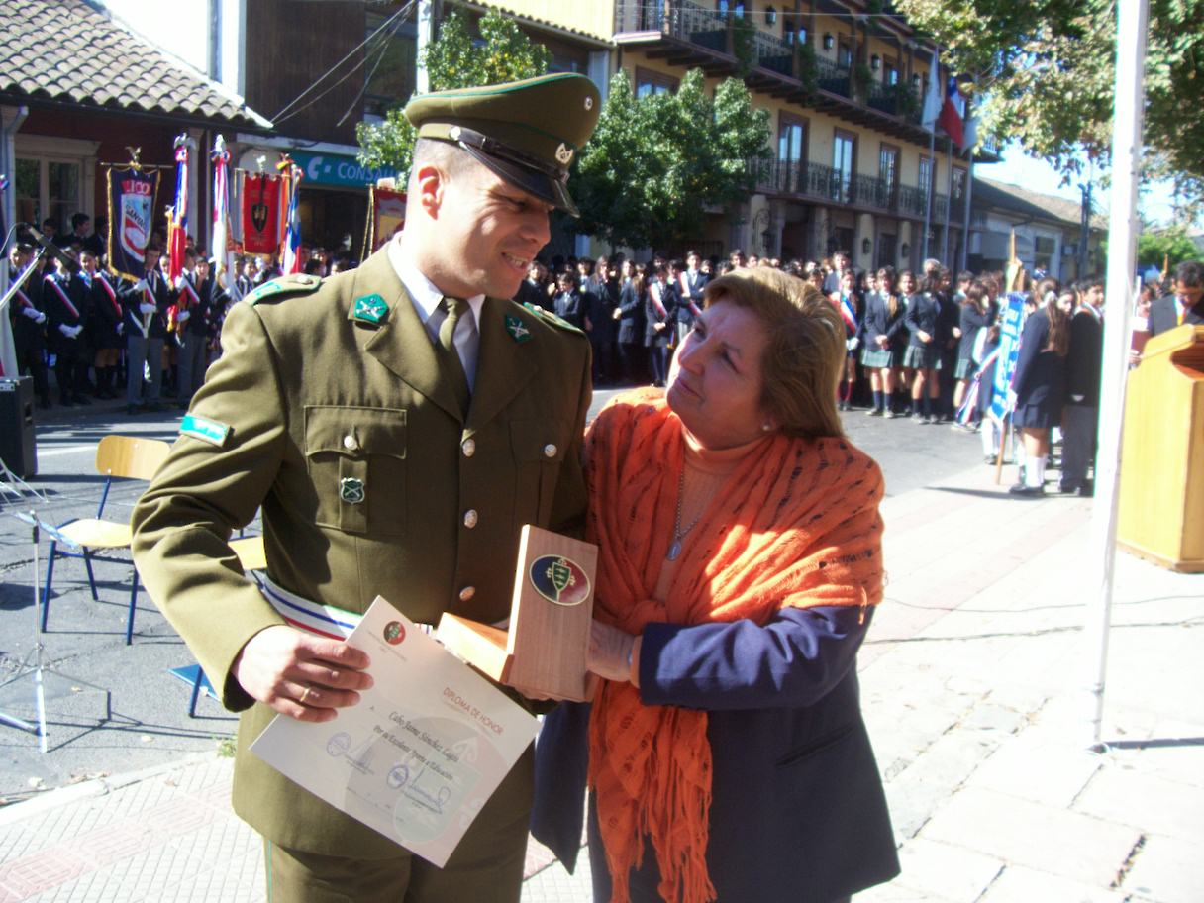
1
ANTECEDENTES

Slide 4
Antecedentes
Desde el año 2000 Carabineros de Chile ha generado un nuevo lazo de sociabilidad con la comunidad, el cual se basa en dos conceptos claves: relaciones de cooperación y desarrollo de lazos de confianza entre sociedad civil y policía uniformada.
Esta forma de relación es fundacional en un nuevo escenario de posiciones societales entre diversos estamentos, en este caso específico, Carabineros de Chile y comunidad en general. Implica un esfuerzo de reformulación de la inspiración del trabajo de la Institución y su inserción en una sociedad que ha cambiado cuantitativa y cualitativamente. En otras palabras, habla de la madurez de una institución que es capaz de observar su entorno y su tiempo, adecuándose a nuevos escenarios.
La formalización de este proceso alcanza su principal expresión en el Plan Cuadrante, estrategia de racionalización de recursos, afianzamiento de relaciones de cooperación entre población civil y policía uniformada, y mejoramiento de los indicadores de victimización y criminalización del país.
El esfuerzo realizado por incorporar a la población civil en este proceso, requiere de una evaluación por parte de la ciudadanía. En este contexto, Collect GfK desarrolló el estudio denominado “Encuesta de Percepción y Evaluación del Plan Cuadrante de Seguridad Preventiva de Carabineros de Chile en comunas de las regiones I, II, III, VII y IX”.

Slide 5

2
OBJETIVOS Y METODOLOGÍA

Slide 6
Objetivo General
El propósito fue la realización de un estudio que permitiese obtener información relevante respecto de la percepción y evaluación que tiene la ciudadanía sobre el Plan Cuadrante de Seguridad Preventiva de Carabineros de Chile y su relación con la comunidad, para apoyar la gestión en la prevención y control de delitos.
Para alcanzar el propósito general se cumplió con:
Describir el perfil poblacional de las comunas encuestadas en función de variables sociodemográficas y de contexto a nivel comunal, barrial y de hogar, determinando la posible asociación de estos perfiles con las diversas temáticas medidas en el estudio.
Describir la imagen asociada a Carabineros de Chile y al Plan Cuadrante de Seguridad Preventiva, determinando expectativas por parte de la población y la evaluación realizada en base a los antecedentes que disponen.
Determinar la evaluación general de Carabineros de Chile, posicionando a la institución en forma comparativa con otras instituciones y determinado la evaluación específica de los diversos aspectos relacionados con el Plan Cuadrante.
Identificar el grado de integración de Carabineros de Chile con la comunidad local según la percepción de los vecinos, determinando brechas relevantes entre expectativas generales de integración y estableciendo las acciones recomendadas desde la misma ciudadanía para mejorar lazos entre ambos actores.

Slide 7
Objetivo General
Describir la confianza depositada por parte de la comunidad en Carabineros de Chile, posicionando este resultado (grado de confianza) en forma comparativa con otras instituciones.
Determinar la tasa de victimización por hogar en las comunas encuestadas, describiendo las principales características del delito y del eventual proceso de denuncia del mismo.
Construir índices que resuman la información del estudio tales como Índice de Confianza en la gestión policial, percepción de delincuencia, seguridad, victimización, conocimiento y evaluación del Plan Cuadrante, etc., que permitan establecer la posición y desempeño de Carabineros a nivel comunal y por Prefectura, además de comparar las opiniones de diversos perfiles poblacionales.

Slide 8
Metodología
Metodología cuantitativa, basada en encuestas presenciales en hogares con aplicación de cuestionario semiestructurado. Muestreo probabilístico consistente en un diseño muestral de conglomerados con sorteo de manzanas, viviendas y respondiente en el hogar.
Grupo objetivo:
  Hombres y mujeres de 16 años o más.
  Residentes permanentes en hogares de zonas urbanas de las comunas de Arica, Iquique, Alto Hospicio, Antofagasta, Calama, Copiapó, Curicó, Talca, Linares, Temuco y Padre Las Casas.
  Se excluyó al personal doméstico de la vivienda.
Muestra
  La muestra alcanzó a 5544 casos. El margen de error máximo alcanza a +-1,2% para resultados totales (considerando varianza máxima y nivel de confianza de 95%) y +-4% por comuna.
  La fecha de recolección de los datos estuvo comprendida entre el sábado 24 de noviembre 2007 y el martes 8 de enero del 2008.
  Es necesario indiciar que el 14 de noviembre del 2007 se produjo el terremoto en la zona norte del país, con constantes réplicas incluso hasta la confección del presente informe. Este escenario acompañó la aplicación de la encuesta, especialmente en las comunas de Antofagasta y Calama.
  Se supervisó el 27% de la muestra.

Slide 9
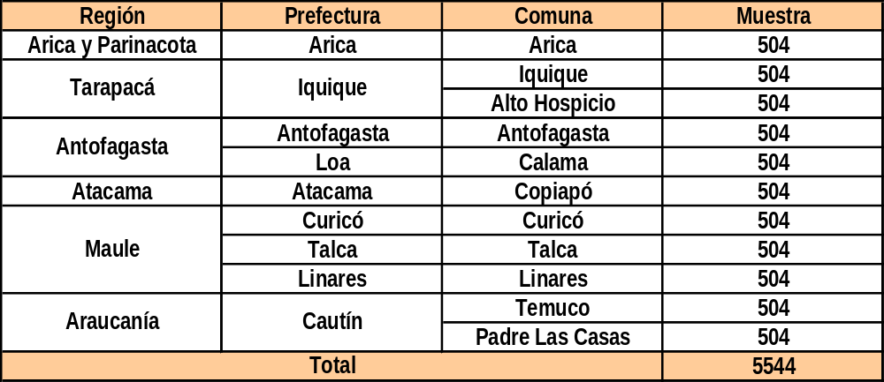
Metodología
Submuestra de 150 personas por Comuna que hayan tenido algún tipo de contacto en el último año con Carabineros de Chile. La submuestra se buscó aleatoriamente.
La muestra fue ponderada en base a dos factores:
  Resultados para la unidad de análisis Individuo: Ponderación 1 por Comuna, GSE, Género y Tramo Etareo.
  Resultados para la unidad de análisis Hogar: Ponderación 2 por Comuna y GSE.

Slide 10
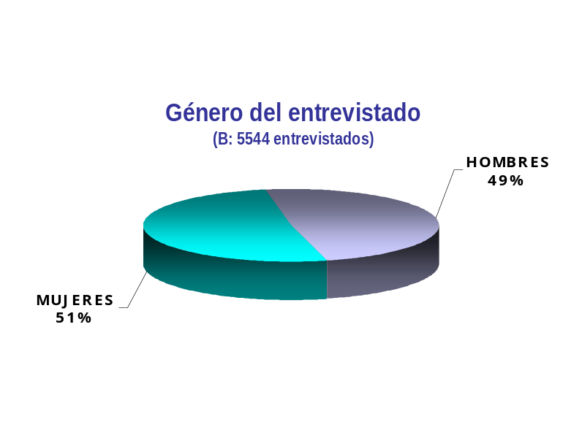
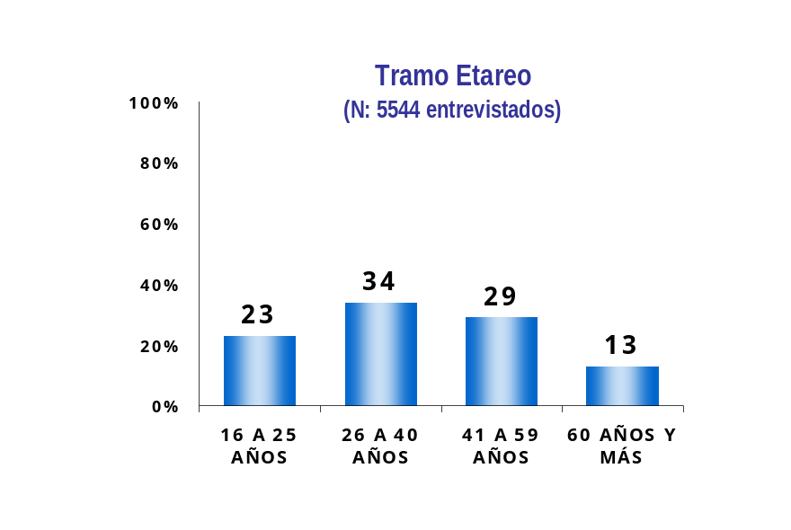
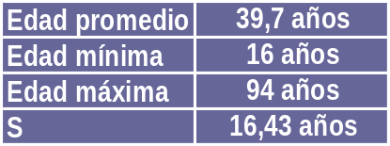
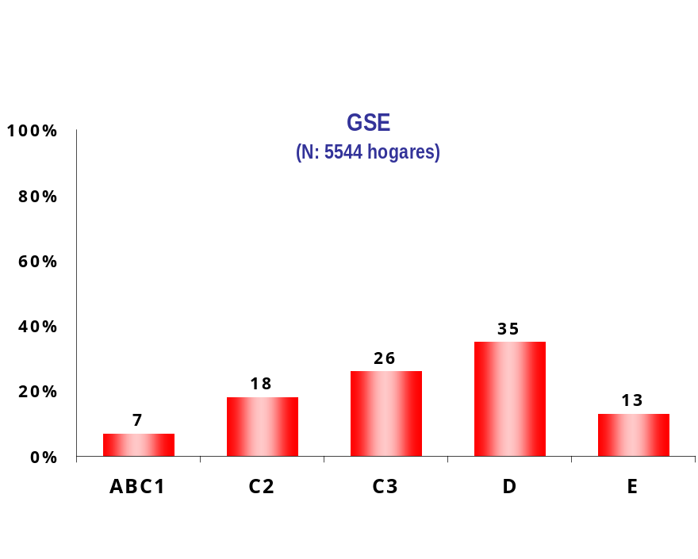
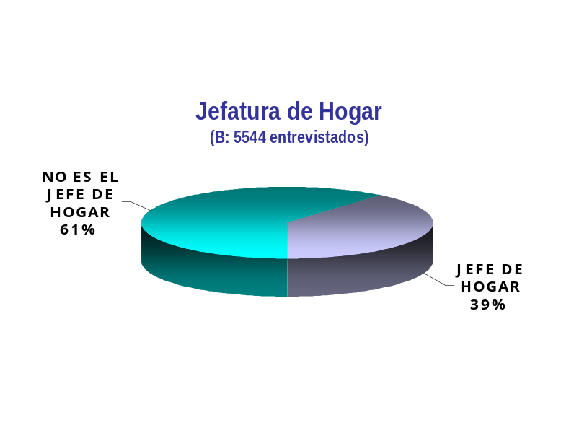
Composición de la Muestra: Variables sociodemográficas

Slide 11
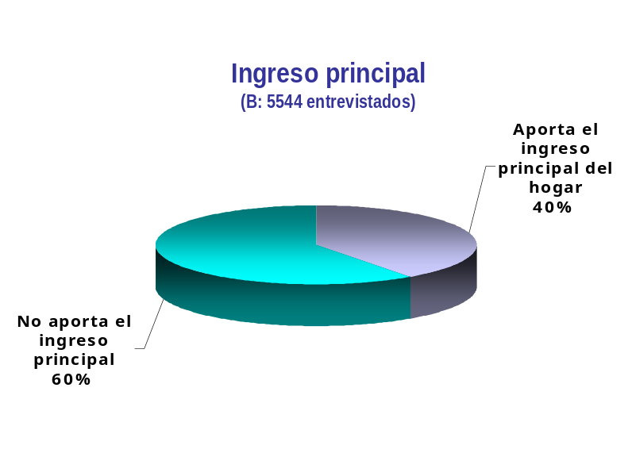
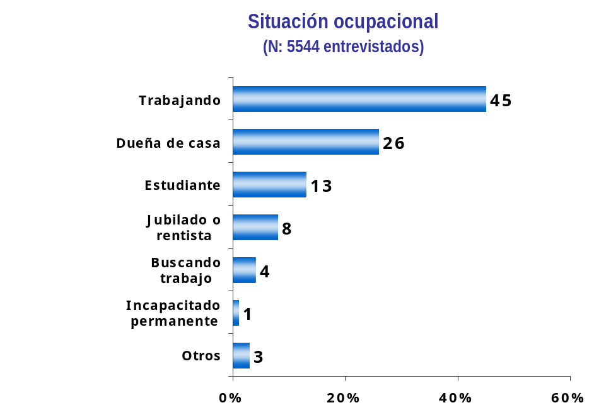
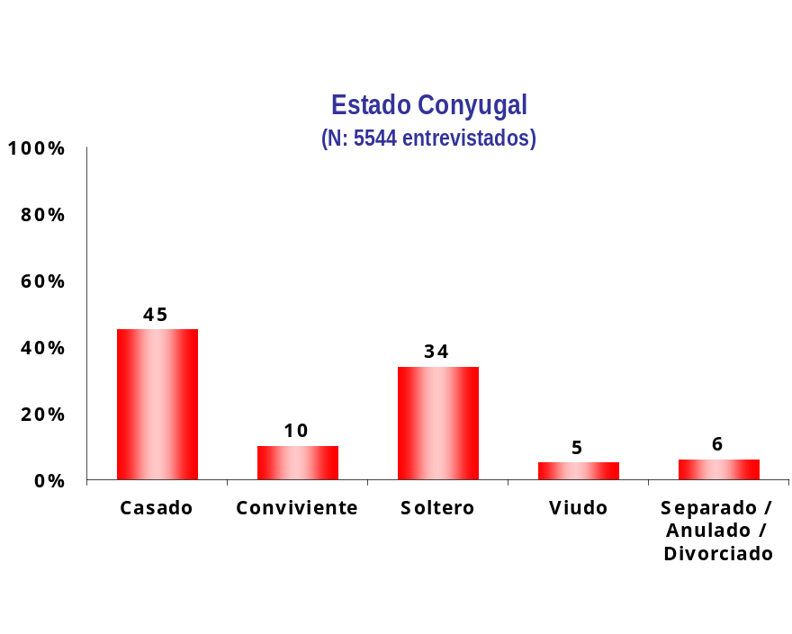
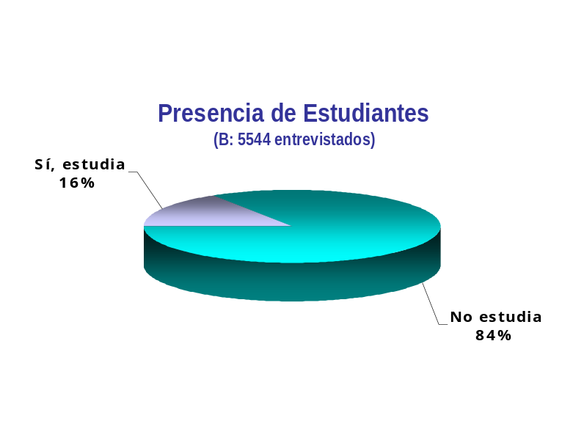
Composición de la Muestra: Variables sociodemográficas

Slide 12
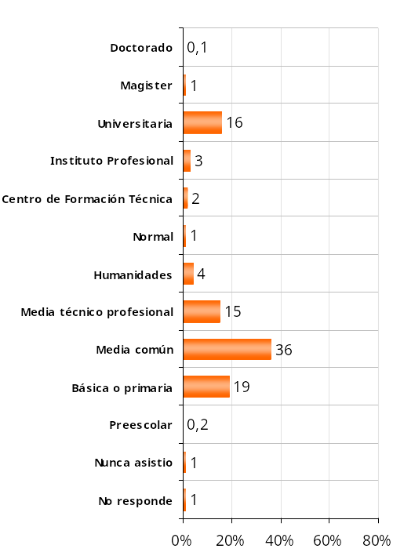
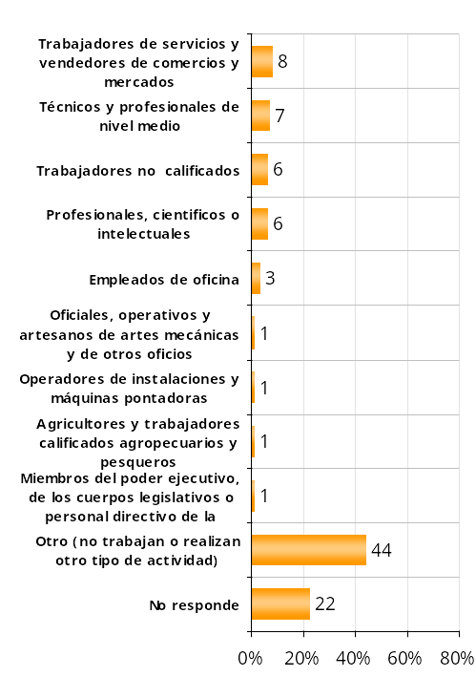
Composición de la Muestra: Variables sociodemográficas
Nivel de Estudios alcanzado
(B: 5544 entrevistados)
Actividad del Entrevistado (B: 5544 entrevistados)

Slide 13
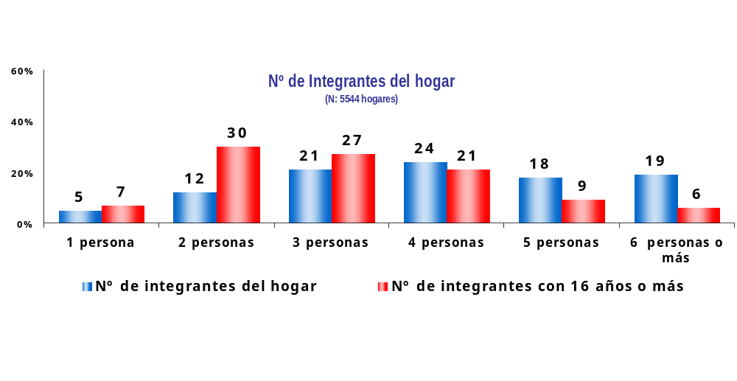
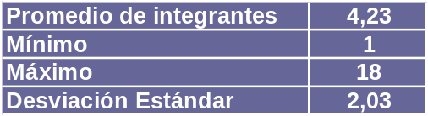
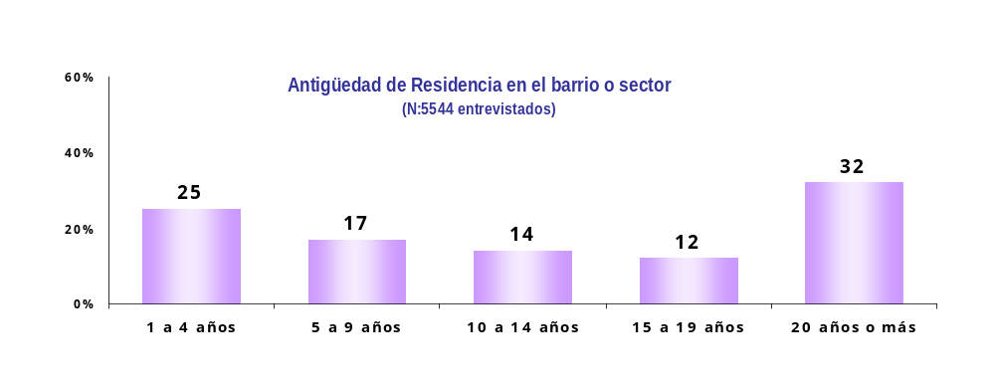
Composición de la Muestra: Variables sociodemográficas

Slide 14

3
RESULTADOS DEL ESTUDIO

Slide 15
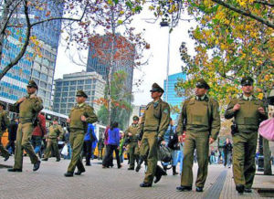
Percepción General del Sector
3.1

Slide 16
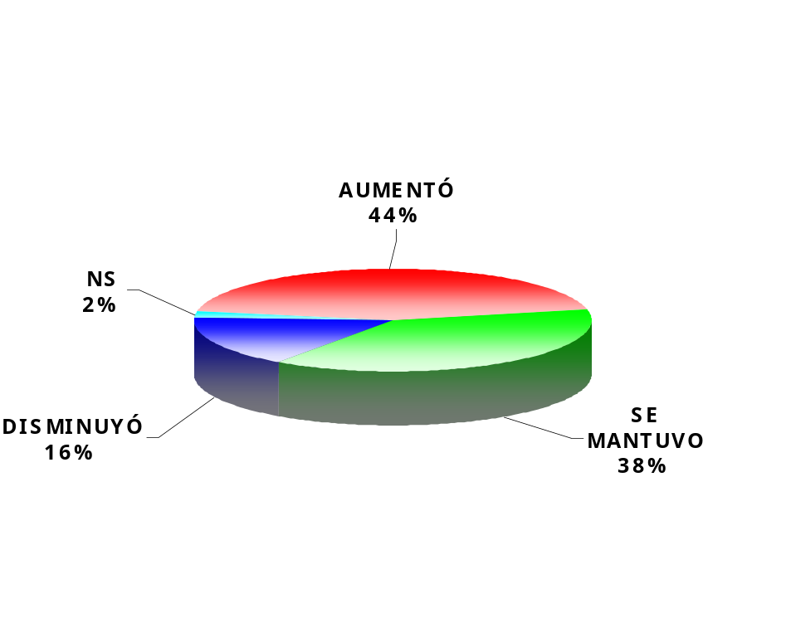
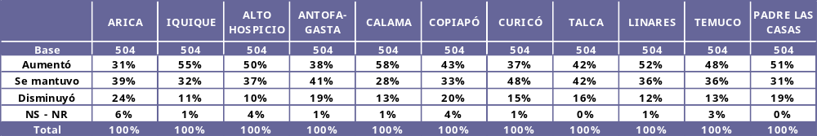
Percepción general del sector: Aumento de la delincuencia en el barrio o sector
P2. Pensando en este barrio o sector, ¿usted diría que durante el último año la delincuencia aumentó, se mantuvo o disminuyó? (B: 5544, Total entrevistados)

Slide 17
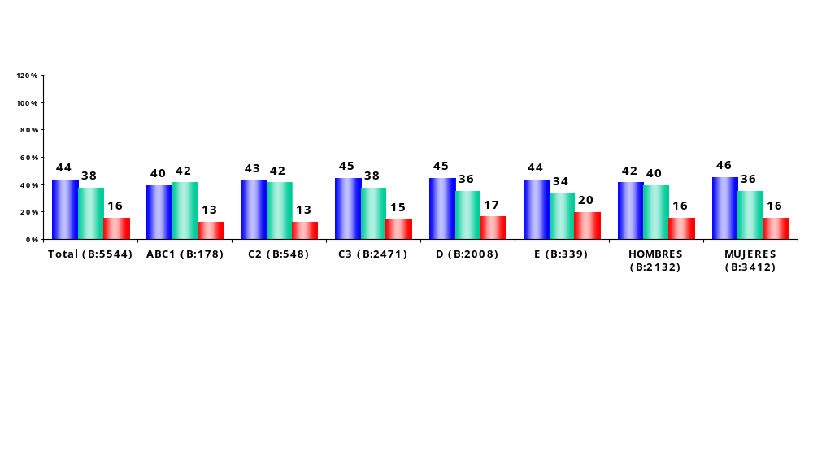
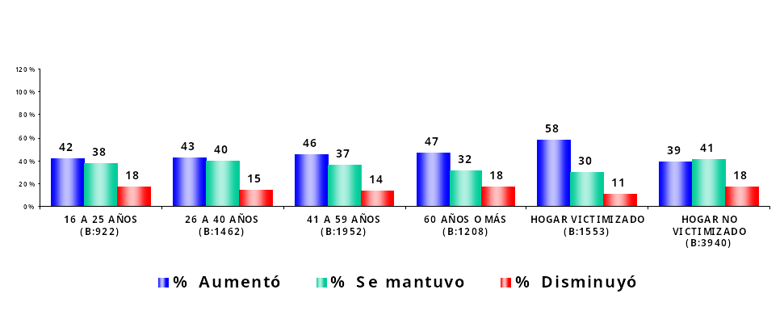
Percepción general del sector: Aumento de la delincuencia en el barrio o sector
GSE
GENERO
TRAMO ETAREO
VICTIMIZACIÓN
(B: Total entrevistados)

Slide 18
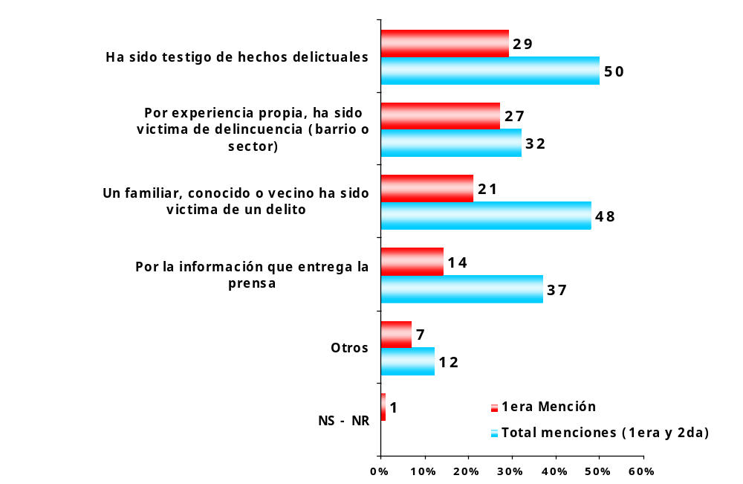
Percepción general del sector: Motivos de aumento de la delincuencia en el barrio o sector
P3. En su opinión, ¿por qué cree usted que principalmente AUMENTÓ la delincuencia en su barrio o sector? ¿Y en segundo lugar? (B: 2632, Quienes opinan que la delincuencia aumentó en el último año)

Slide 19
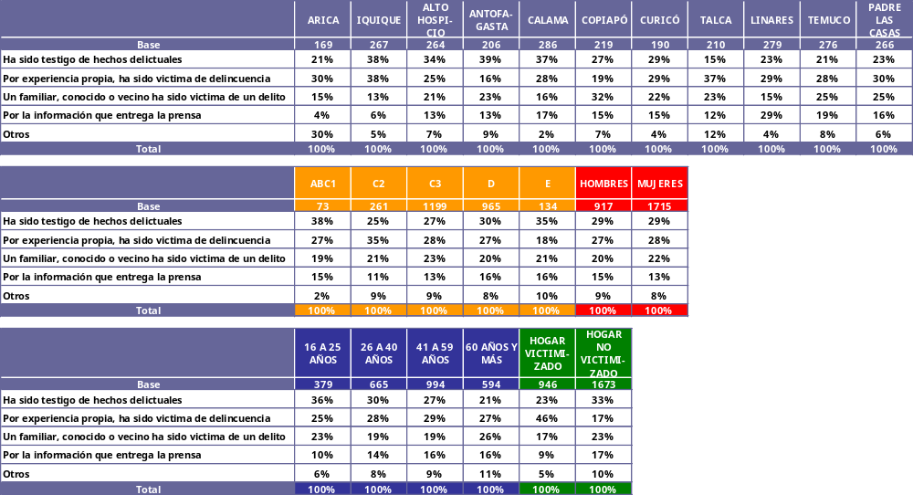
Percepción general del sector: Motivos de aumento de la delincuencia en el barrio o sector (1era Mención)
(B: Quienes opinan que la delincuencia aumentó en el último año)

Slide 20
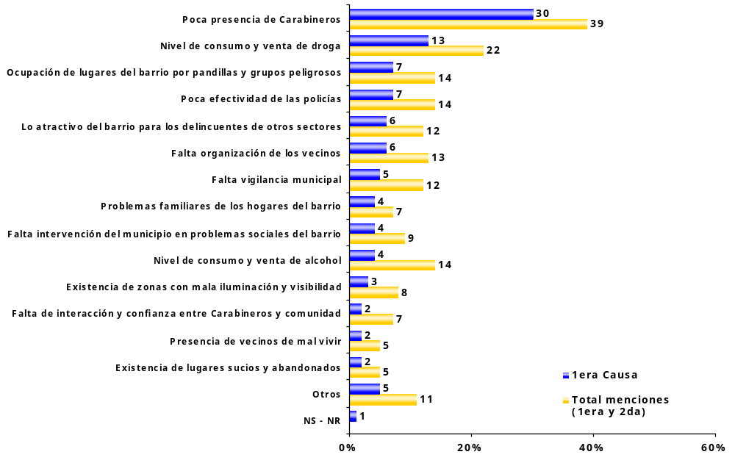
Percepción general del sector: Causas de la delincuencia en el barrio o sector
P4. En su opinión, ¿cuál es la principal causa de la delincuencia que actualmente existe en su barrio o sector donde vive? ¿Y cuál es la segunda causa? (B: 5544, Total entrevistados)

Slide 21
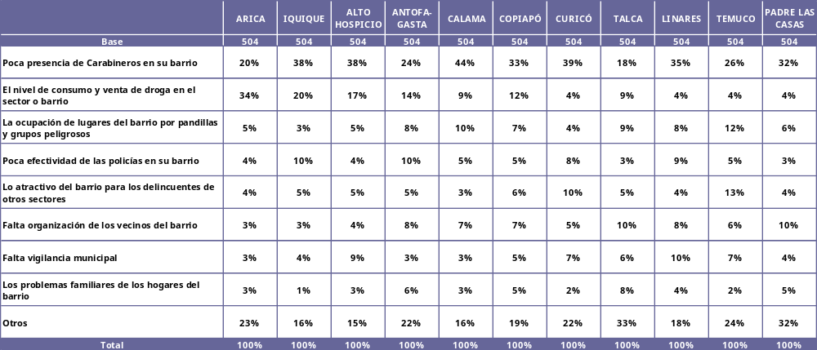
Percepción general del sector: Causas de la delincuencia en el barrio o sector (1era Mención)
(B: Total entrevistados)

Slide 22
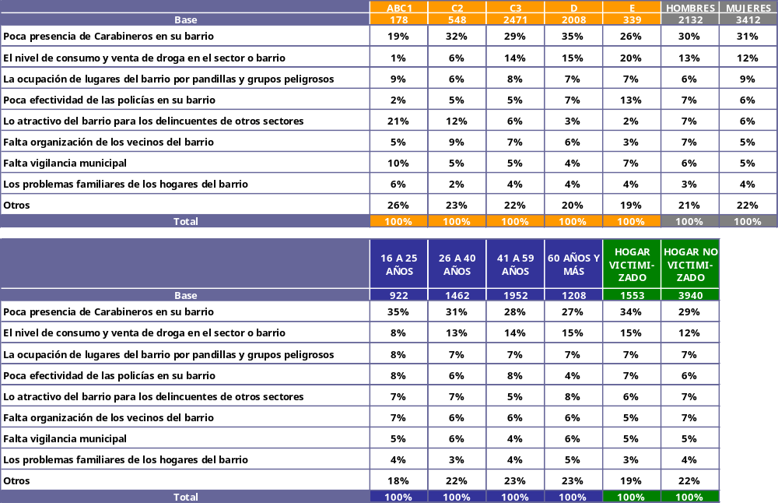
Percepción general del sector: Causas de la delincuencia en el barrio o sector (1era Mención)
(B: Total entrevistados)

Slide 23
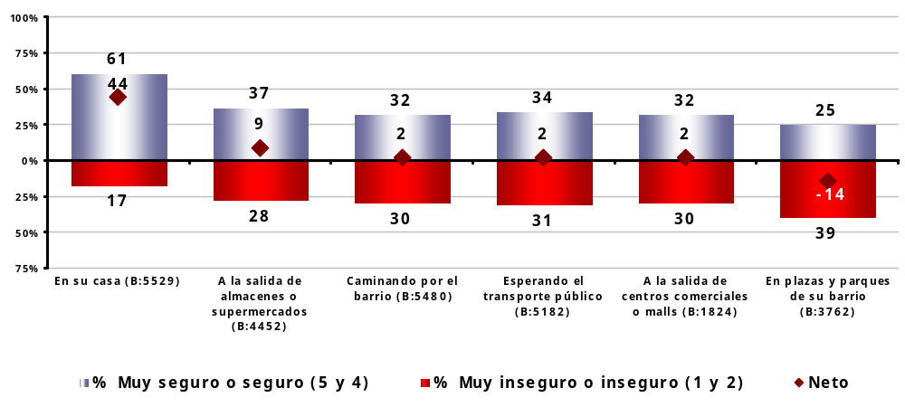
Percepción general del sector: Sensación de seguridad en el barrio o sector según situaciones
P5. ¿Qué tan seguro se siente usted en su barrio o sector donde vive cuando está en los siguientes lugares y ya está oscuro? Si un lugar no existe en su barrio, por favor avíseme. (B: Quienes viven en barrios donde los lugares existen)

Slide 24
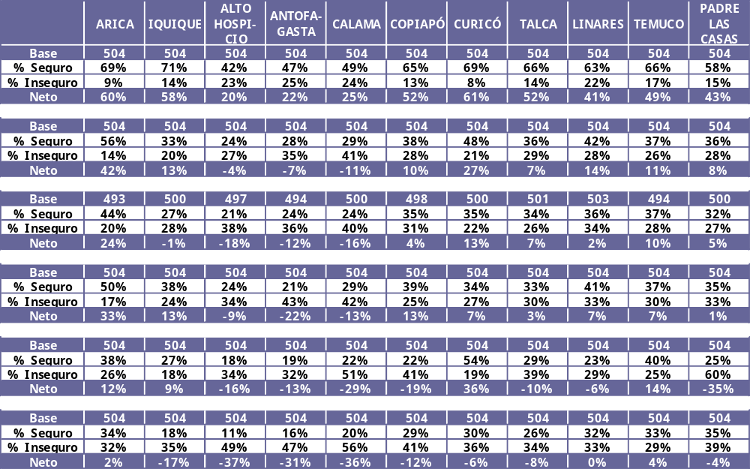
Percepción general del sector: Sensación de seguridad en el barrio o sector según situaciones
(B: Quienes viven en barrios donde los lugares existen)
En su casa
A la salida de almacenes o supermercados
Caminando por el barrio
Esperando el transporte público
Salida de centros comerciales y malls
En plazas y parques de su barrio

Slide 25
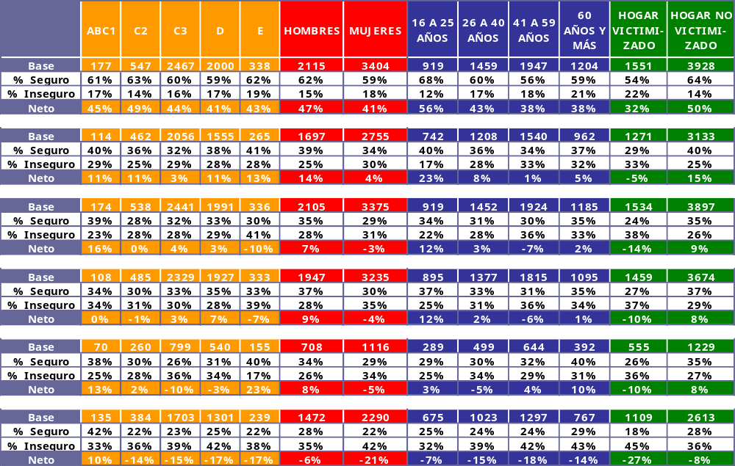
Percepción general del sector: Sensación de seguridad en el barrio o sector según situaciones
(B: Quienes viven en barrios donde los lugares existen)
En su casa
A la salida de almacenes o supermercados
Caminando por el barrio
Esperando el transporte público
Salida de centros comerciales y malls
En plazas y parques de su barrio

Slide 26
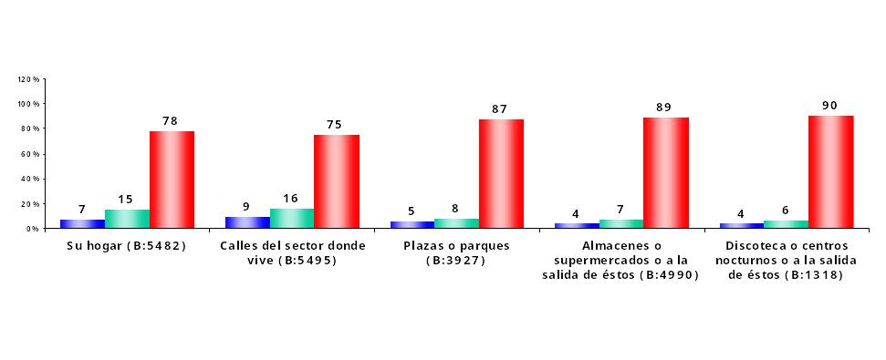
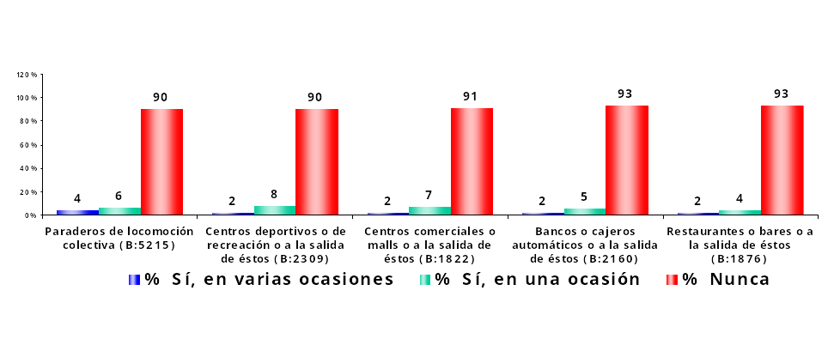
Percepción general del sector: Situaciones de riesgo en el barrio o sector según lugares
P6. Pensando en el último año y específicamente en el barrio o sector donde usted vive, ¿ha vivido alguna situación de riesgo o peligro provocada por la delincuencia en los siguientes lugares? Si alguno de estos lugares no existe en su barrio o si usted no lo frecuente, por favor avíseme. (B: Quienes viven en barrios donde los lugares existen y los frecuentan)
22% Sí
15% Sí
13% Sí
11% Sí
10% Sí
10% Sí
10% Sí
9% Sí
7% Sí
6% Sí

Slide 27
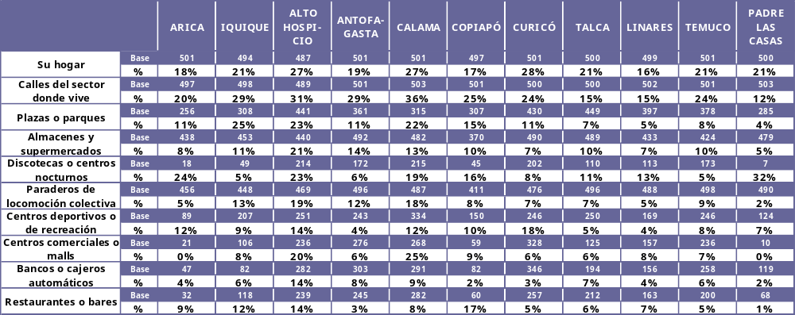
Percepción general del sector: Situaciones de riesgo en el barrio o sector según lugares
% Sí (Sí, en varias ocasiones + Sí, en una ocasión)
(B: Quienes viven en barrios donde los lugares existen y los frecuentan)

Slide 28
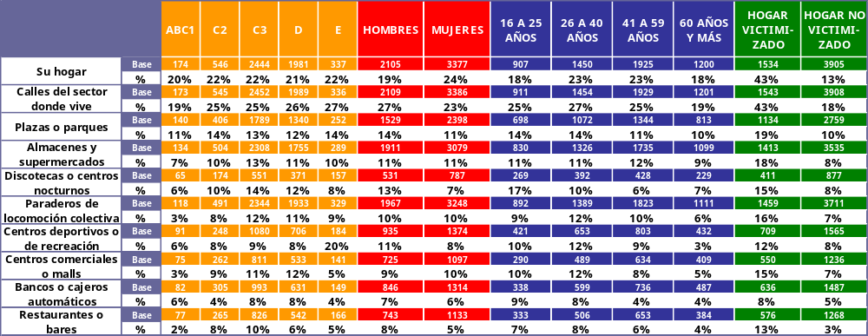
Percepción general del sector: Situaciones de riesgo en el barrio o sector según lugares
% Sí (Sí, en varias ocasiones + Sí, en una ocasión)
(B: Quienes viven en barrios donde los lugares existen y los frecuentan)

Slide 29
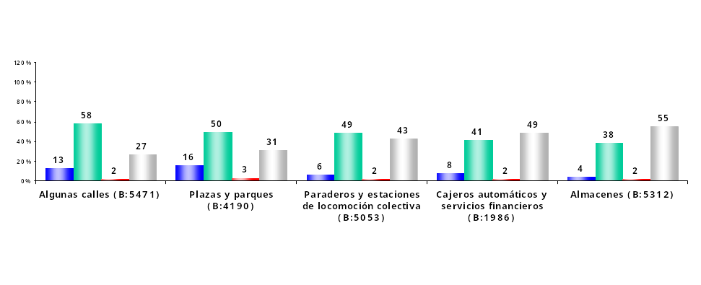
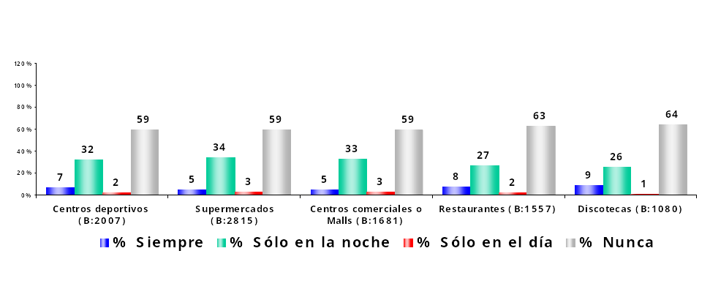
Percepción general del sector: Lugares evitados en el barrio o sector según horario
P7. Siempre pensando en su barrio o sector donde usted vive, ¿con qué frecuencia usted evita los siguientes lugares para no ser víctima de la delincuencia? Nuevamente, avíseme lugar no existe en su barrio. (B: Quienes viven en barrios donde los lugares existen)
73% evita
69% evita
57% evita
51% evita
45% evita
41% evita
41% evita
41% evita
37% evita
36% evita

Slide 30
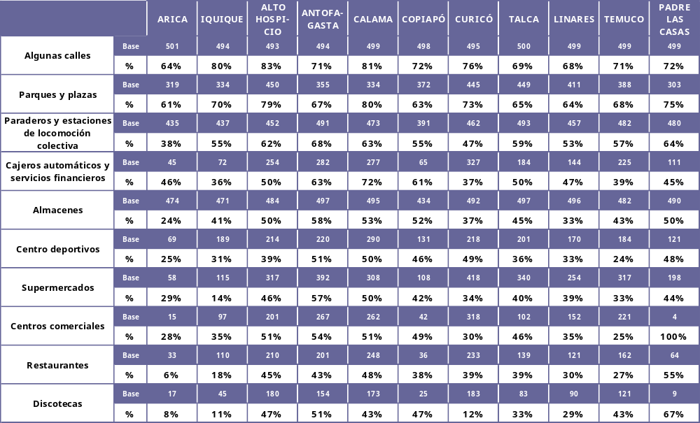
Percepción general del sector: Lugares evitados en el barrio o sector según horario
% Evita (Siempre + Sólo en el día + Sólo en la noche)
(B: Quienes viven en barrios donde los lugares existen)

Slide 31
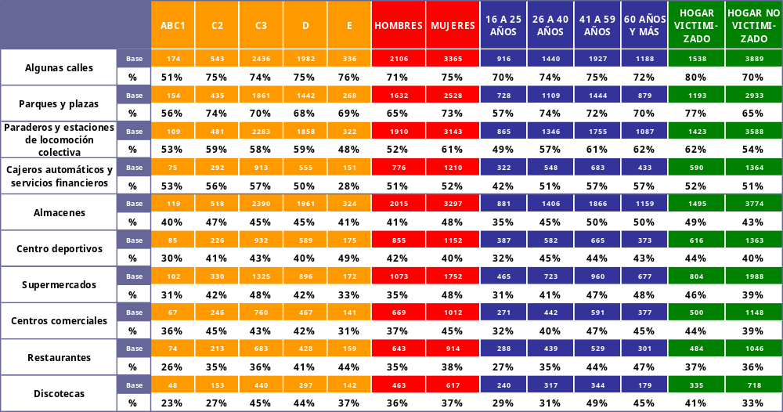
Percepción general del sector: Lugares evitados en el barrio o sector según horario
% Evita (Siempre + Sólo en el día + Sólo en la noche)
(B: Quienes viven en barrios donde los lugares existen)

Slide 32
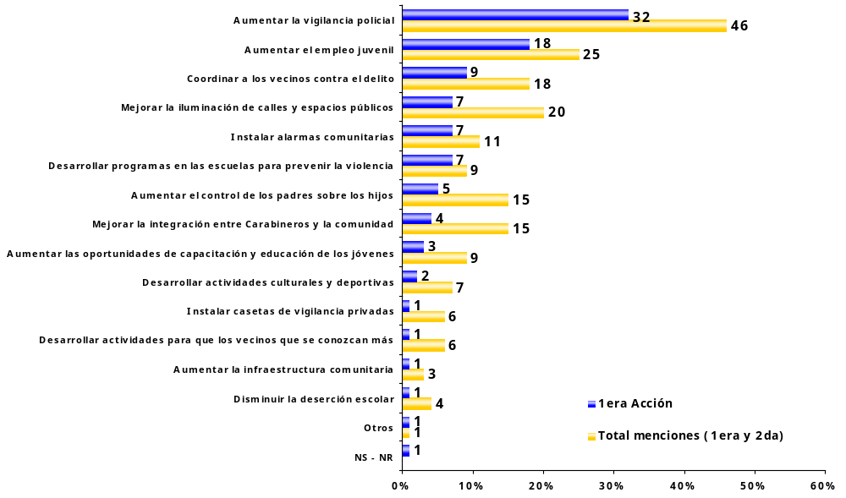
Percepción general del sector: Principales acciones que mejorarían seguridad en el barrio o sector
P8. En su opinión, ¿cuál es la PRINCIPAL acción que ayudaría a mejorar la seguridad del barrio o sector donde vive? ¿Y en segundo lugar? (B: 5544, Total entrevistados)

Slide 33
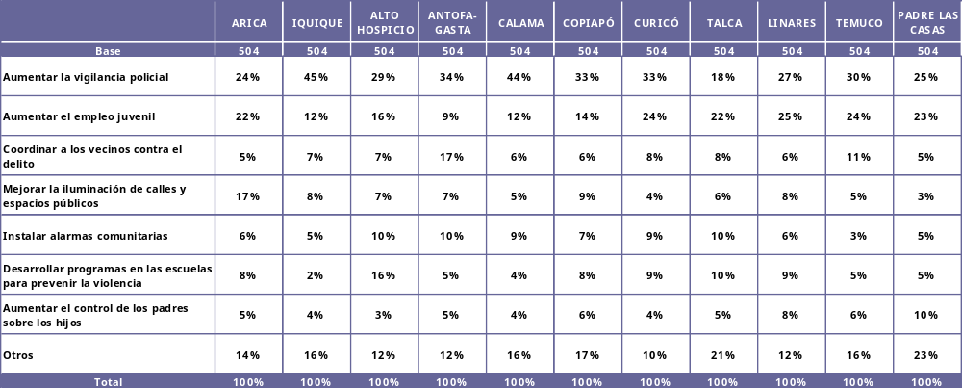
Percepción general del sector: Principales acciones que mejorarían seguridad en el barrio o sector (1era Mención)
(B: Total entrevistados)

Slide 34
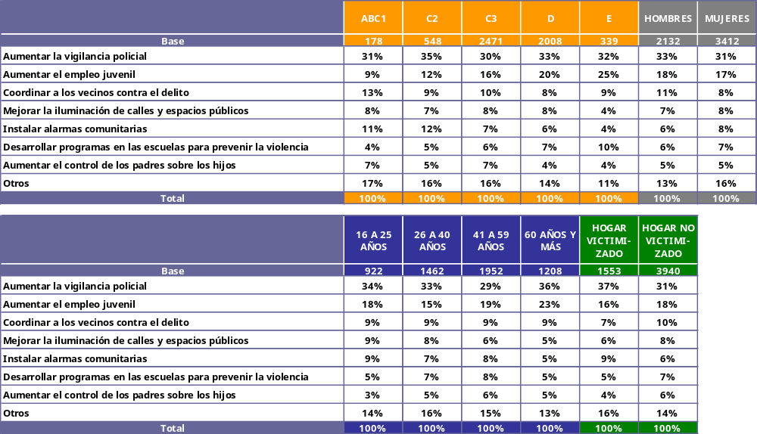
Percepción general del sector: Principales acciones que mejorarían seguridad en el barrio o sector (1era Mención)
(B: Total entrevistados)

Slide 35
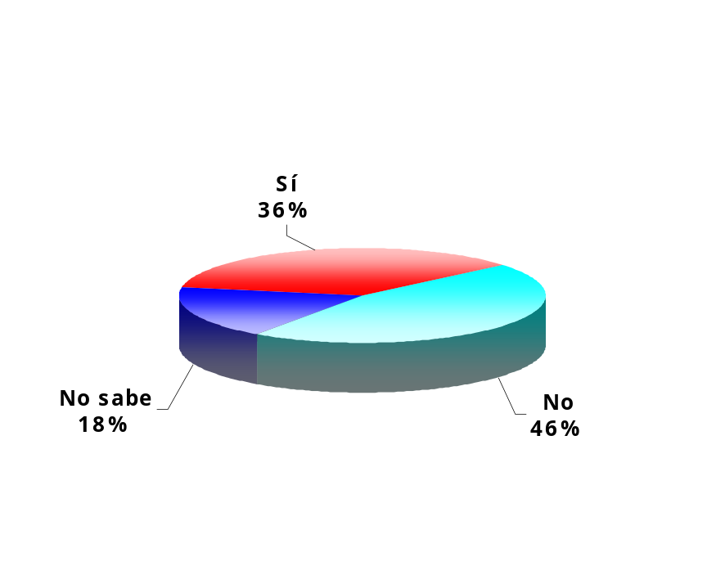
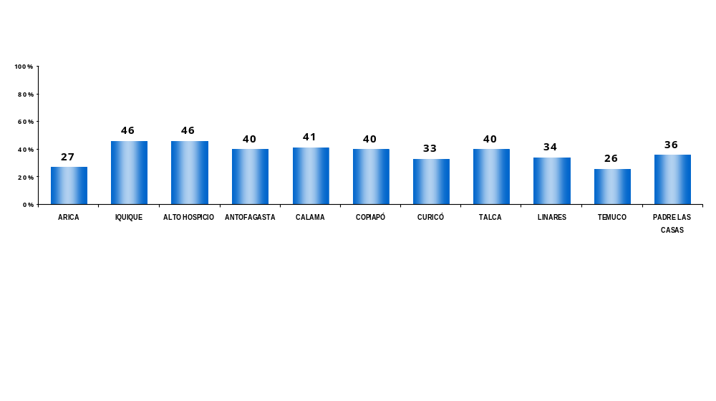
Percepción general del sector: Percepción de posible victimización
P9. ¿Usted cree que será victima de un delito en los próximos doce meses en su barrio o sector donde vive? (B: 5544, Total entrevistados)
% Sí, cree que será victima
(B: 504, entrevistados por comuna)

Slide 36
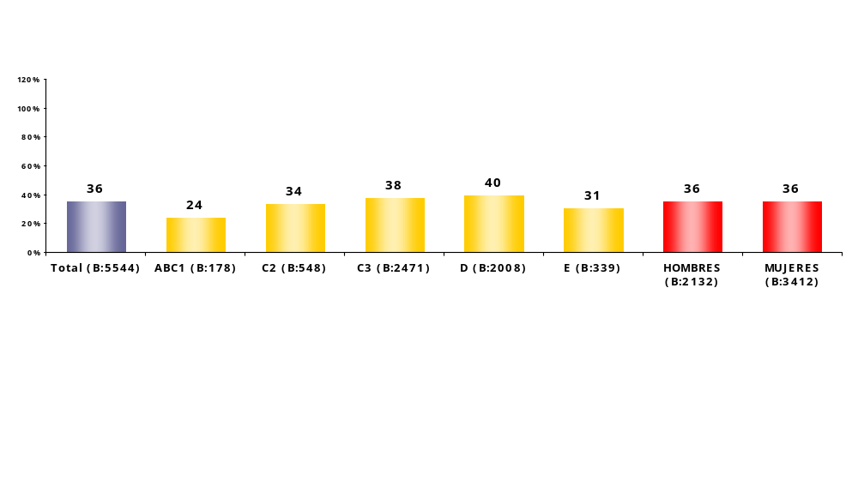
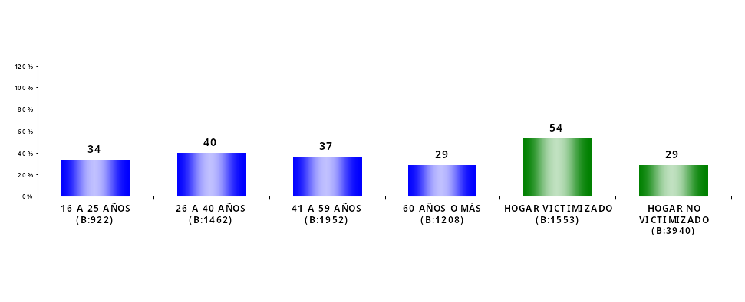
Percepción general del sector: Percepción de posible victimización (% Sí)
GSE
GENERO
TRAMO ETAREO
VICTIMIZACIÓN
(B: Total entrevistados)

Slide 37
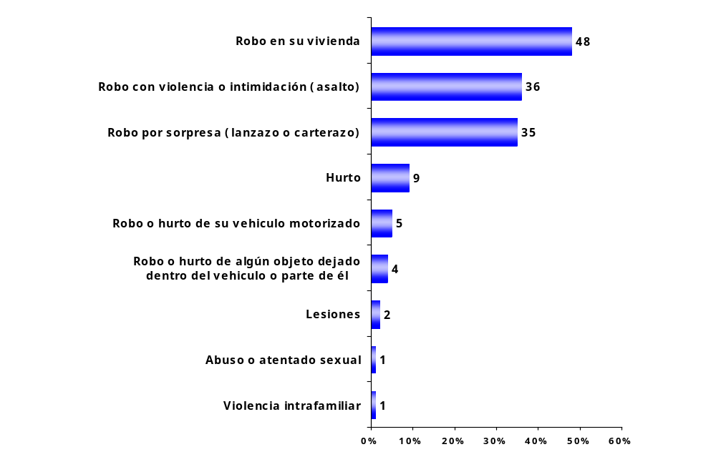
Percepción general del sector: Posibles delitos
P10. ¿De qué tipo de delito podría ser víctima en los próximos doce meses en su barrio o sector? (B: 2065, Quienes creen que serán víctimas de un delito en los próximos 12 meses)
Respuesta múltiple

Slide 38
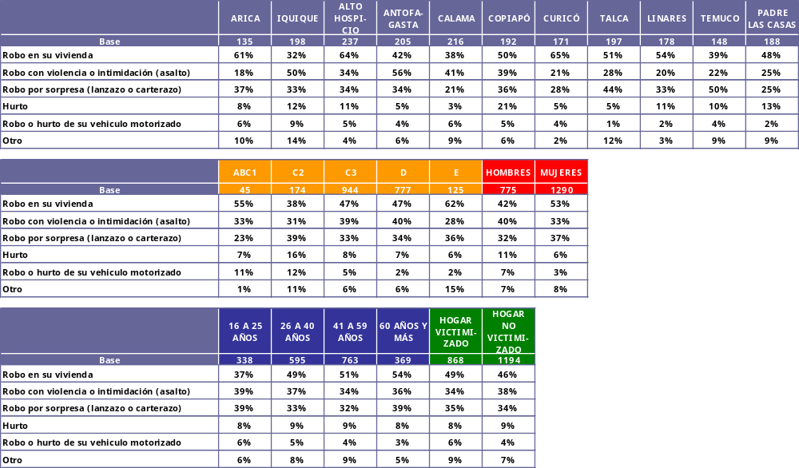
Percepción general del sector: Posibles delitos
Respuesta múltiple
(B: Quienes creen que serán víctimas de un delito en los próximos 12 meses)

Slide 39
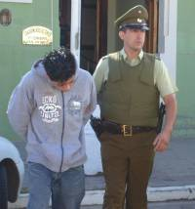
Victimización
3.2

Slide 40
Victimización: Definición de la metodología
HOGAR: Es la persona o conjunto de personas, sean parientes o no, que ocupan en su totalidad o en parte una vivienda; comparten al menos las comidas principales y atienden en común otras necesidades básicas, con cargo a un presupuesto común.
INDICADOR
PREGUNTA
UNIDAD DE ANALISIS
P11. Durante los últimos doce meses (2007) ¿usted o algún miembro de su hogar ha sido víctima de algún delito?
HOGAR: Integrantes del hogar
VICTIMIZACIÓN
P13. ¿Cuántos de esos delitos ocurrieron fuera de la comuna donde usted vive?
P14. ¿Cuántos de esos delitos ocurrieron en su comuna , pero no en el barrio o sector donde usted y su familia residen?
P15. ¿Cuántos de esos delitos ocurrieron en el barrio o sector donde reside?
HOGAR: Integrantes del hogar victimizados
ESPACIO O LUGAR
VICTIMIZACIÓN

Slide 41
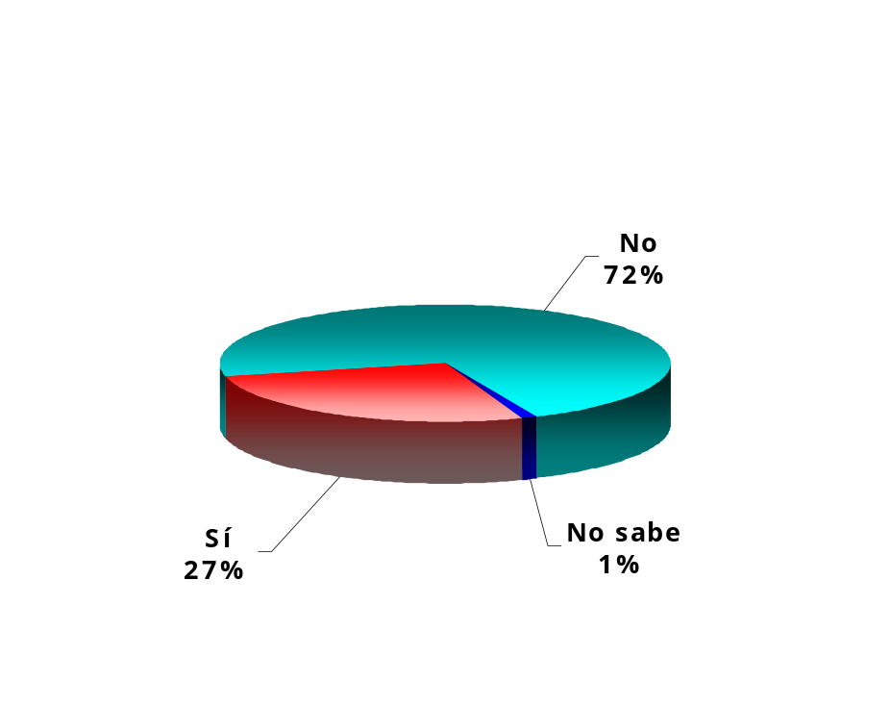
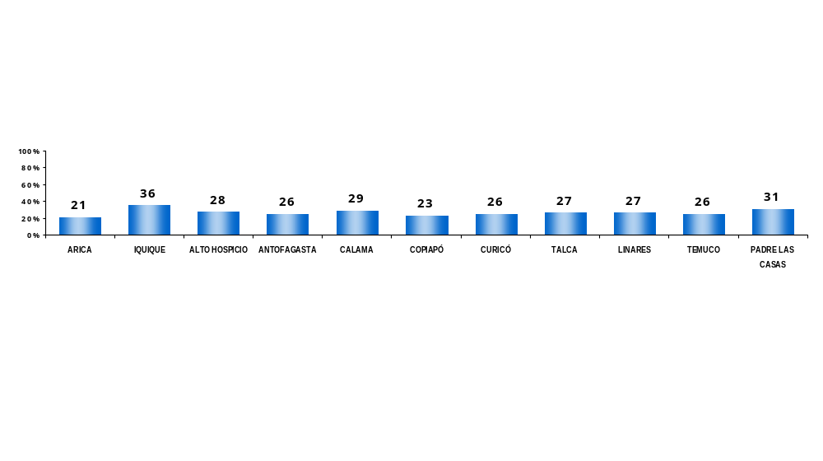
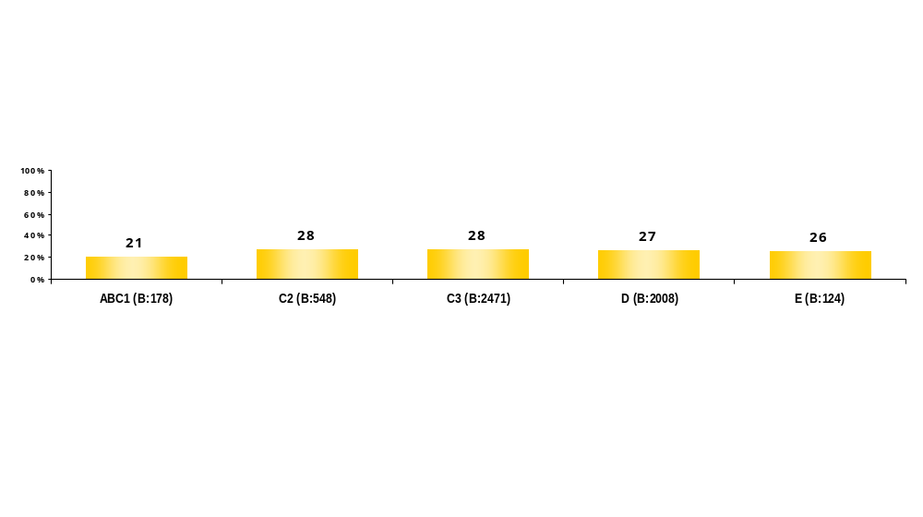
Victimización: Victimización ultimo año
P11. Durante los últimos doce meses (2007) ¿usted o algún miembro de su hogar ha sido víctima de algún delito? (B: 5544, Total hogares)
COMUNAS: % Sí (B: 504, hogares por comuna)
GSE: % Sí

Slide 42
Victimización: Victimización ultimo año
P11. Durante los últimos doce meses (2007) ¿usted o algún miembro de su hogar ha sido víctima de algún delito? (B: 5544, Total hogares)
HOGAR: Grupo que ocupa una vivienda; comparte al menos las comidas principales y atiende en común otras necesidades básicas, con cargo a un presupuesto común. NO ES EQUIVALENTE VIVIENDA.
TOTAL
27%
HOGARES CON INTEGRANTES VICTIMIZADOS
1,9
DELITOS COMETIDOS (promedio entre 1553 hogares victimizados)
FUERA DE LA COMUNA
3%
HOGARES CON INTEGRANTES VICTIMIZADOS
1,4
DELITOS COMETIDOS (promedio entre 214 hogares victimizados)
COMUNA PERO NO EN EL BARRIO
8%
HOGARES CON INTEGRANTES VICTIMIZADOS
2,2
DELITOS COMETIDOS (promedio entre 428 hogares victimizados)
BARRIO
20%
HOGARES CON INTEGRANTES VICTIMIZADOS
1,8
DELITOS COMETIDOS (promedio entre 1092 hogares victimizados)
Base: 5544 Hogares

Slide 43
Victimización: Victimización ultimo año por comuna
Base: 5544 Hogares
HOGAR: Grupo que ocupa una vivienda; comparte al menos las comidas principales y atiende en común otras necesidades básicas, con cargo a un presupuesto común. NO ES EQUIVALENTE VIVIENDA
27%
Hogares
Victimi-
zados
ARICA
21%
IQUIQUE
36%
ALTO
HOSPI-
CIO
28%
ANTOFA-
GASTA
26%
CALAMA
29%
COPIAPÓ
23%
CURICÓ
26%
TALCA
27%
LINARES
27%
TEMUCO
26%
PADRE
LAS
CASAS
31%
FUERA
COMUNA
1%
FUERA
COMUNA
3%
FUERA
COMUNA
8%
FUERA
COMUNA
3%
FUERA
COMUNA
4%
FUERA
COMUNA
3%
FUERA
COMUNA
2%
FUERA
COMUNA
1%
FUERA
COMUNA
2%
FUERA
COMUNA
3%
FUERA
COMUNA
9%
COMUNA
NO
BARRIO
3%
COMUNA
NO
BARRIO
17%
COMUNA
NO
BARRIO
6%
COMUNA
NO
BARRIO
9%
COMUNA
NO
BARRIO
10%
COMUNA
NO
BARRIO
7%
COMUNA
NO
BARRIO
4%
COMUNA
NO
BARRIO
7%
COMUNA
NO
BARRIO
6%
COMUNA
NO
BARRIO
10%
COMUNA
NO
BARRIO
4%
BARRIO
18%
BARRIO
24%
BARRIO
20%
BARRIO
20%
BARRIO
21%
BARRIO
16%
BARRIO
22%
BARRIO
21%
BARRIO
22%
BARRIO
16%
BARRIO
21%

Slide 44
Victimización: Victimización ultimo año por grupo socioeconómico del hogar
Base: 5544 Hogares
HOGAR: Grupo que ocupa una vivienda; comparte al menos las comidas principales y atiende en común otras necesidades básicas, con cargo a un presupuesto común. NO ES EQUIVALENTE VIVIENDA
27%
Hogares
Victimizados
ABC1
21%
C2
28%
C3
28%
D
27%
E
26%
FUERA DE LA
COMUNA
1%
FUERA DE LA
COMUNA
2%
FUERA DE LA
COMUNA
4%
FUERA DE LA
COMUNA
2%
FUERA DE LA
COMUNA
4%
COMUNA
NO EN EL BARRIO
4%
COMUNA
NO EN EL BARRIO
9%
COMUNA
NO EN EL BARRIO
9%
COMUNA
NO EN EL BARRIO
8%
COMUNA
NO EN EL BARRIO
7%
BARRIO
17%
BARRIO
20%
BARRIO
20%
BARRIO
20%
BARRIO
19%

Slide 45

Victimización: Delitos de los que fueron victimas durante el último año en el barrio o sector donde vive
P16. Pensando solo el los delitos cometidos en su barrio o sector donde reside, ¿cuál fue el o los tipos de delitos cometidos? (B: 1147, Hogares victimizados en su barrio en los últimos 12 meses)

Slide 46

Victimización: Delitos de los que fueron victimas durante el último año en el barrio o sector donde vive (Total menciones)
P16. Pensando solo el los delitos cometidos en su barrio o sector donde reside, ¿cuál fue el o los tipos de delitos cometidos? (B: 1147, Hogares victimizados en su barrio en los últimos 12 meses)

Slide 47
Victimización: Características del delito en el barrio o sector donde vive
DELITOS
Robo en la
vivienda
45%
(B:489)
Robo/hurto
objetos desde
vehículo
18% (B:197)
Robo con
violencia
18%
(B:195)
Robo por
sorpresa
16%
(B:177)
Lesiones
7%
(B:79)
Hurto
7%
(B:74)
Robo o hurto
de vehículo
6%
(B:67)
Violencia
intrafamiliar
2%
(B:17)
Abuso o
atentado
sexual
1% (B:14)
1,6
Promedio
veces que
ocurrió
1,9
Promedio
veces que
ocurrió
1,2
Promedio
veces que
ocurrió
1,2
Promedio
veces que
ocurrió
1,4
Promedio
veces que
ocurrió
1,3
Promedio
veces que
ocurrió
1,3
Promedio
veces que
ocurrió
2,5
Promedio
veces que
ocurrió
1,5
Promedio
veces que
ocurrió
58%
Denunció
35%
Denunció
44%
Denunció
27%
Denunció
51%
Denunció
30%
Denunció
55%
Denunció
69%
Denunció
51%
Denunció
94%
Denunció
Carabineros
96%
Denunció
Carabineros
94%
Denunció
Carabineros
96%
Denunció
Carabineros
100%
Denunció
Carabineros
81%
Denunció
Carabineros
100%
Denunció
Carabineros
100%
Denunció
Carabineros
95%
Denunció
Carabineros
76%
Teléfono
24%
En persona
56%
Teléfono
42%
En persona
69%
Teléfono
27%
En persona
57%
Teléfono
43%
En persona
21%
Teléfono
60%
En persona
36%
Teléfono
53%
En persona
48%
Teléfono
52%
En persona
51%
Teléfono
47%
En persona
79%
Teléfono
21%
En persona

Slide 48


Victimización: Motivos para no denunciar un delito
P18. ¿Usted denunció ese delito? (B: 1147, hogares victimizados en su barrio en el último año – Cifra respecto del último delito)
P20. ¿Cuál diría que fue el principal motivo para no denunciar el hecho?, ¿Y en segundo lugar (B: 546, Hogares victimizados en su barrio que no denunciaron el delito)

Slide 49


Victimización: Formas de denuncia
P21. ¿Ante quién denunció? (B: 570, hogares victimizados en el último año que denunciaron el delito)
P22. ¿Cuál de las siguientes alternativas corresponde a la forma como se realizó la denuncia ante Carabineros? (B: 543, Hogares victimizados que denunciaron A CARABINEROS el delito)

Slide 50

Victimización: Formas de denuncia
(B: Hogares victimizados que denunciaron a CARABINEROS el delito)

Slide 51

Percepción General y Confianza en Instituciones
3.3

Slide 52

Percepción general y confianza en instituciones: Institución que tiene como tarea principal la seguridad de los ciudadanos
P23. En su opinión, ¿cuál de las siguientes personas, organismos o instituciones, tiene por tarea o función principal la seguridad de los ciudadanos? ¿Y en segundo lugar? (B: 5544, Total entrevistados)

Slide 53

Percepción general y confianza en instituciones: Institución que tiene como tarea principal la seguridad de los ciudadanos (1era Mención)
(B: Total entrevistados)

Slide 54

Percepción general y confianza en instituciones: Confianza en instituciones
P24. ¿Usted confía en las siguientes instituciones u organismos?. (B: 5544, Total entrevistados)
% Sí, confía

Slide 55

Percepción general y confianza en instituciones: Confianza en instituciones
% Sí, confía

Slide 56

Percepción general y confianza en instituciones: Desempeño en seguridad pública
P25. ¿Cómo evalúa usted el desempeño de los siguientes organismos e instituciones en el tema de seguridad pública?. (B: 5544, Total entrevistados)

Slide 57

Percepción general y confianza en instituciones: Desempeño en seguridad pública
Carabineros de Chile
Policía de Investigaciones
Municipalidades
Ministerio del Interior
Ministerio Público o Fiscalía
Tribunales de Justicia
Congreso (Diputados o Senadores)

Slide 58

Percepción general y confianza en instituciones: Desempeño en seguridad pública
Carabineros de Chile
Policía de Investigaciones
Municipalidades
Ministerio del Interior
Ministerio Público o Fiscalía
Tribunales de Justicia
Congreso (Diputados o Senadores)

Slide 59


Percepción general y confianza en instituciones: Desempeño en seguridad pública de Carabineros de Chile.
P25. ¿Cómo evalúa usted el desempeño de los siguientes organismos e instituciones en el tema de seguridad pública?: CARABINEROS DE CHILE. (B: 5544, Total entrevistados)
11%
Mala evaluación
61%
Buena evaluación

Slide 60

Percepción general y confianza en instituciones: Desempeño en seguridad pública de Carabineros de Chile.

Slide 61



Percepción general y confianza en instituciones: Motivos de evaluación de Carabineros de Chile.
Motivos evaluación “Muy Bueno” (B: 1146)
Motivos evaluación “Bueno o Regular” (B: 3759)
Motivos evaluación “Malo o Muy Malo” (B: 625)

Slide 62

Conocimiento y Expectativas del Plan Cuadrante
3.4

Slide 63

Conocimiento y Expectativas del Plan Cuadrante: Acciones de Carabineros de Chile
P25. De acuerdo a lo que usted ha visto o escuchado, durante los últimos 12 meses, Carabineros ha … (B: 5544, Total entrevistados)
% Sí

Slide 64

Conocimiento y Expectativas del Plan Cuadrante: Acciones de Carabineros de Chile (% Sí)

Slide 65

Conocimiento y Expectativas del Plan Cuadrante: Acciones de Carabineros de Chile (% Sí)

Slide 66

Conocimiento y Expectativas del Plan Cuadrante: Recordación y Conocimiento del Plan Cuadrante
(B: 5544, Total entrevistados)
P28. ¿Ha oído hablar o conoce alguna acción, plan o programa de Carabineros en su barrio o sector para mejorar la seguridad de los vecinos?
P29. ¿Conoce usted el nombre de esa acción, plan o programa?
Recordación Espontánea
P30 ¿Ha escuchado hablar o conoce el plan Cuadrante?
Recordación ayudada
P31. ¿Sabe usted si el plan Cuadrante de aplica en su comuna?
Conocimiento

Slide 67

Conocimiento y Expectativas del Plan Cuadrante: Recordación y Conocimiento del Plan Cuadrante

Slide 68

Conocimiento y Expectativas del Plan Cuadrante: Recordación y Conocimiento del Plan Cuadrante

Slide 69

Conocimiento y Expectativas del Plan Cuadrante: Medios por los que se ha enterado del Plan Cuadrante
P32. ¿Por qué medios se ha enterado usted de la existencia del Plan Cuadrante en su comuna? (B: 2796, Quienes conocen el Plan Cuadrante y saben que se aplica en su comuna)

Slide 70

Conocimiento y Expectativas del Plan Cuadrante: Medios por los que se ha enterado del Plan Cuadrante (Total menciones)

Slide 71


Conocimiento y Expectativas del Plan Cuadrante: Evaluación del Plan Cuadrante
P33. ¿Cómo evaluaría en términos generales al Plan Cuadrante en su sector o barrio donde usted vive? (B: 2796, Quienes conocen el Plan Cuadrante y saben que se aplica en su comuna)
11%
Mala evaluación
49%
Buena evaluación

Slide 72

Conocimiento y Expectativas del Plan Cuadrante: Evaluación del Plan Cuadrante
(B: Quienes conocen el Plan Cuadrante y saben que se aplica en su comuna)

Slide 73

Conocimiento y Expectativas del Plan Cuadrante: Comparación de Evaluación del Plan Cuadrante antes y después del cuestionario (Efecto de la Encuesta)
P33 y P69. ¿Cómo evaluaría en términos generales al Plan Cuadrante en su sector o barrio donde usted vive? (B: 2796, Quienes conocen el Plan Cuadrante y saben que se aplica en su comuna)
Evaluación inicial
11%
Mala evaluación
49%
Buena evaluación
Evaluación final
12%
Mala evaluación
51%
Buena evaluación

Slide 74

Conocimiento y Expectativas del Plan Cuadrante: Definición asociada al Plan Cuadrante
P34. Según lo que usted sabe o se imagina, ¿qué es el Plan Cuadrante?, ¿Algo más? (B: 2796, Quienes conocen el Plan Cuadrante y saben que se aplica en su comuna)

Slide 75

Conocimiento y Expectativas del Plan Cuadrante: Definición asociada al Plan Cuadrante (Total menciones)

Slide 76

Conocimiento y Expectativas del Plan Cuadrante: Definición asociada al Plan Cuadrante (Total menciones)

Slide 77

Conocimiento y Expectativas del Plan Cuadrante: Expectativas asociadas al Plan Cuadrante
P35. Y en su caso, ¿qué espera Ud. del Plan Cuadrante respecto de la seguridad en su hogar, barrio o sector en primer lugar?, ¿Y en segundo lugar? (B: 2796, Quienes conocen el Plan Cuadrante y saben que se aplica en su comuna)

Slide 78

Conocimiento y Expectativas del Plan Cuadrante: Expectativas asociadas al Plan Cuadrante (Total menciones)

Slide 79

Conocimiento y Expectativas del Plan Cuadrante: Expectativas asociadas al Plan Cuadrante (Total menciones)

Slide 80

Delegado Policial
3.5

Slide 81


Delegado Policial: Conocimiento del Delegado Policial
P36. ¿Sabe usted si en su barrio existe un Delegado Policial de Carabineros? (B: 5544, Total entrevistados)
73% sabe como ubicarlo
27% no sabe como ubicarlo
(B:601, Quienes saben de su existencia)
% Sí, sabe de la existencia del Delegado Policial
(B: 504, entrevistados por comuna)

Slide 82


Delegado Policial: Conocimiento del Delegado Policial (% Sí)
GSE
GENERO
TRAMO ETAREO
VICTIMIZACIÓN

Slide 83

Delegado Policial: Medios por los que se enteró de la existencia del Delegado Policial
P37. ¿Por qué medios supo de la existencia del Delegado Policial de Carabineros?
(B: 601, Quienes conocen la existencia del Delegado Policial)
Respuesta múltiple

Slide 84

Delegado Policial: Tareas o funciones atribuidas al Delegado Policial
P38. ¿Qué tareas o funciones asocia usted al delegado Policial de Carabineros?
(B: 601, Quienes conocen la existencia del Delegado Policial)
Respuesta múltiple

Slide 85

Delegado Policial: Evaluación del trabajo del Delegado Policial.
P40. ¿Cómo evaluaría el trabajo del Delegado Policial de Carabineros en su sector o barrio donde usted vive? (B: 601, Quienes saben de la existencia del Delegado Policial)
10%
Mala evaluación
51%
Buena evaluación

Slide 86

Evaluación de Desempeño y Funciones
3.6

Slide 87

Gráficos de evaluaciones
% DE EVALUACIÓN POSITIVA
Corresponde al % que califica con criterios Muy bueno o Bueno (5 y 4)
EVALUACIÓN NETA
Diferencia entre % de evaluaciones positivas y % de evaluaciones negativas.
% DE EVALUACIÓN NEGATIVA
Corresponde al % que califica con criterios Muy Malo y Malo (1 y 2)

Slide 88

Evaluación de desempeño y funciones: Problemas que demandan intervención de Carabineros
RANKING DE IMPORTANCIA
P41. En relación a los problemas que más demandan la intervención de Carabineros en su barrio, ¿cuál es el más importante para usted?, ¿y en segundo lugar?, ¿y en tercer lugar? (B: 5544, Total entrevistados)
ACCIÓN CONCRETA PERCIBIDA
P42. ¿Percibe usted que hay acción concreta de Carabineros sobre los problemas que usted indicó como los más importantes? (B: 5544, Total entrevistados)
12% Es importante y hay acción concreta
17% Es importante y hay acción concreta
19% Es importante y hay acción concreta
9% Es importante y hay acción concreta
12% Es importante y hay acción concreta
9% Es importante y hay acción concreta
9% Es importante y hay acción concreta
6% Es importante y hay acción concreta
7% Es importante y hay acción concreta
4% Es importante y hay acción concreta

Slide 89

Evaluación de desempeño y funciones: Problemas que demandan intervención de Carabineros

Slide 90

Evaluación de desempeño y funciones: Problemas que demandan intervención de Carabineros

Slide 91

Evaluación de desempeño y funciones: Labor Preventiva
P43. ¿Cómo evaluaría la labor preventiva desarrollada por Carabineros en su barrio en los siguientes aspectos? (B: 5544, Total entrevistados)

Slide 92

Evaluación de desempeño y funciones: Labor Preventiva
Vigilancia y patrullaje en calles y lugares públicos
Trabajo de prevención de accidentes de tránsito
Trabajo de prevención delictual en escuelas
Realizar acciones de prevención de la violencia intrafamiliar
Entregar información útil para prevenir robos a comerciantes
Fomentar la resolución pacífica de conflictos entre vecinos
Fomentar medidas de autocuidado personales y en el hogar
Actividades de prevención en el consumo de drogas y alcohol
Reuniones de prevención delictual con juntas de vecinos

Slide 93

Evaluación de desempeño y funciones: Labor Preventiva
Vigilancia y patrullaje en calles y lugares públicos
Trabajo de prevención de accidentes de tránsito
Trabajo de prevención delictual en escuelas
Realizar acciones de prevención de la violencia intrafamiliar
Entregar información útil para prevenir robos a comerciantes
Fomentar la resolución pacífica de conflictos entre vecinos
Fomentar medidas de autocuidado personales y en el hogar
Actividades de prevención en el consumo de drogas y alcohol
Reuniones de prevención delictual con juntas de vecinos

Slide 94

Evaluación de desempeño y funciones: Labor Preventiva
Vigilancia y patrullaje en calles y lugares públicos
Trabajo de prevención de accidentes de tránsito
Trabajo de prevención delictual en escuelas
Realizar acciones de prevención de la violencia intrafamiliar
Entregar información útil para prevenir robos a comerciantes
Fomentar la resolución pacífica de conflictos entre vecinos
Fomentar medidas de autocuidado personales y en el hogar
Actividades de prevención en el consumo de drogas y alcohol
Reuniones de prevención delictual con juntas de vecinos

Slide 95


Evaluación de desempeño y funciones: Labor de Control y de Procedimientos Policiales
P44. ¿Cómo evaluaría la labor de control y de procedimientos policiales que efectúa Carabineros en su barrio en los siguientes aspectos? (B: 5544, Total entrevistados)

Slide 96

Evaluación de desempeño y funciones: Labor de Control y de Procedimientos Policiales
Resguardo del orden público en eventos masivos
Búsqueda de personas perdidas
Asistencia en emergencias domiciliarias
Cumplimiento de medidas cautelares y protección
Control de la venta ilegal de productos
Detención de delincuentes
Protección de víctimas de delitos
Detener a quienes consumen drogas o alcohol en lug. públicos
Control de desórdenes y actos vandálicos
Realizar operaciones contra traficantes
Detener a quienes ejercen la prostitución en la calle

Slide 97

Evaluación de desempeño y funciones: Labor de Control y de Procedimientos Policiales
Resguardo del orden público en eventos masivos
Búsqueda de personas perdidas
Asistencia en emergencias domiciliarias
Cumplimiento de medidas cautelares y protección
Control de la venta ilegal de productos
Detención de delincuentes
Protección de víctimas de delitos
Detener a quienes consumen drogas o alcohol en lug. públicos
Control de desórdenes y actos vandálicos
Realizar operaciones contra traficantes
Detener a quienes ejercen la prostitución en la calle

Slide 98

Evaluación de desempeño y funciones: Labor de Control y de Procedimientos Policiales
Resguardo del orden público en eventos masivos
Búsqueda de personas perdidas
Asistencia en emergencias domiciliarias
Cumplimiento de medidas cautelares y protección
Control de la venta ilegal de productos
Detención de delincuentes
Protección de víctimas de delitos
Detener a quienes consumen drogas o alcohol en lug. públicos
Control de desórdenes y actos vandálicos
Realizar operaciones contra traficantes
Detener a quienes ejercen la prostitución en la calle

Slide 99

Evaluación de desempeño y funciones: Labor de Fiscalización
P45. ¿Cómo evaluaría la labor de fiscalización desarrollada por Carabineros en su barrio en los siguientes aspectos? (B: 5544, Total entrevistados)

Slide 100

Evaluación de desempeño y funciones: Labor de Fiscalización
Fiscalización de …
Tránsito a vehículos particulares
Ferias libres
Locomoción colectiva
Transporte escolar
Negocios de alcoholes
Tenencia y porte de armas

Slide 101

Evaluación de desempeño y funciones: Labor de Fiscalización
Fiscalización de …
Tránsito a vehículos particulares
Ferias libres
Locomoción colectiva
Transporte escolar
Negocios de alcoholes
Tenencia y porte de armas

Slide 102

Evaluación de desempeño y funciones: Labor de Fiscalización
Fiscalización de …
Negocios de alcoholes
Ferias libres
Tránsito a vehículos particulares
Locomoción colectiva
Transporte escolar
Tenencia y porte de armas

Slide 103

Presencia y Cobertura
3.7

Slide 104


Presencia y Cobertura: Presencia de Carabineros en el barrio
P46. Usted diría que en el último año la presencia de Carabineros en su barrio …
(B: 5544, Total entrevistados)

Slide 105


Presencia y Cobertura: Presencia de Carabineros en el barrio
GSE
GENERO
TRAMO ETAREO
VICTIMIZACIÓN

Slide 106


Presencia y Cobertura: Patrullaje de Carabineros en el barrio
P47. ¿Con cuánta frecuencia diría usted que Carabineros patrulla cerca de su casa, tanto en vehículo como a pié? (B: 5544, Total entrevistados)

Slide 107


Presencia y Cobertura: Patrullaje de Carabineros en el barrio
GSE
GENERO
TRAMO ETAREO
VICTIMIZACIÓN

Slide 108


Presencia y Cobertura: Vigilancia asociada a mayor sensación de seguridad y Tipo de vigilancia frecuente en el barrio
P48. ¿Qué tipo de vigilancia le da a usted mayor sensación de seguridad en su barrio? (B: 5544, Total entrevistados)
P49. Y según lo Ud. ha visto, ¿qué tipo de vigilancia es la más usual en su barrio o sector? (B: 5544, Total entrevistados)

Slide 109

Presencia y Cobertura: Vigilancia asociada a mayor sensación de seguridad y Tipo de vigilancia frecuente en el barrio
Vigilancia asociada a mayor sensación de seguridad
Vigilancia mas frecuente en el barrio

Slide 110

Presencia y Cobertura: Vigilancia asociada a mayor sensación de seguridad y Tipo de vigilancia frecuente en el barrio
Vigilancia asociada a mayor sensación de seguridad
Vigilancia mas frecuente en el barrio

Slide 111

Calidad de Atención
3.8

Slide 112


Calidad de atención: Contacto con Carabineros en el último año
P50. Durante los últimos doce meses ¿usted ha requerido los servicios de Carabineros de su sector o barrio? (B: 5544, Total entrevistados)
% Sí, ha requerido los servicios
(B: 504, entrevistados por comuna)

Slide 113


Calidad de atención: Contacto con Carabineros en el último año
GSE
GENERO
TRAMO ETAREO
VICTIMIZACIÓN

Slide 114


Calidad de atención: Lugar de último contacto con Carabineros
P51. La última vez que usted estuvo en contacto con Carabineros, ¿dónde fue? (B: 1802, Quienes habían requerido los servicios de Carabineros en el último año)

Slide 115


Calidad de atención: Lugar de último contacto con Carabineros
GSE
GENERO
TRAMO ETAREO
VICTIMIZACIÓN

Slide 116


Calidad de atención: Motivo de último contacto con Carabineros
P52. ¿Cuál de las siguientes alternativas refleja mejor el motivo por el que estuvo en contacto con carabineros? (B: 1802, Quienes habían requerido los servicios de Carabineros en el último año)

Slide 117


Calidad de atención: Motivo de último contacto con Carabineros
GSE
GENERO
TRAMO ETAREO
VICTIMIZACIÓN

Slide 118


Calidad de atención: Tiempo de espera por respuesta
P53. En esa oportunidad, el tiempo de espera para recibir la respuesta o servicio solicitado en su opinión fue … (B: 1802, Quienes habían requerido los servicios de Carabineros en el último año)

Slide 119


Calidad de atención: Tiempo de espera por respuesta
GSE
GENERO
TRAMO ETAREO
VICTIMIZACIÓN

Slide 120

Calidad de atención: Evaluación de la atención
P54. ¿Cómo evaluaría usted … ?
(B: 1434, Quienes habían requerido los servicios de Carabineros en el último año y fuero atendidos)

Slide 121


Calidad de atención: Evaluación de la atención
Servicio o respuesta
Trato recibido

Slide 122


Calidad de atención: Evaluación de la atención
Servicio o respuesta
GSE
GENERO
Trato recibido
GSE
GENERO

Slide 123


Calidad de atención: Evaluación de la atención
Servicio o respuesta
TRAMO ETAREO
VICTIMIZACIÓN
Trato recibido
TRAMO ETAREO
VICTIMIZACIÓN

Slide 124


Calidad de atención: Motivos de evaluaciones
P55 y P56. ¿Por qué usted califica como (muy malo, malo o regular) el …?
(B: Quienes habían requerido los servicios de Carabineros en el último año, fueron atendidos y calificaron algún aspecto como muy malo, malo o regular)
Servicio o respuesta
(B: 571)
Trato recibido
(B: 337)

Slide 125


Calidad de atención: Resultado del último contacto con Carabineros
P58. ¿Cuál de las siguientes alternativas refleja lo que aconteció finalmente con su solicitud o servicio requerido a Carabineros en esa oportunidad? (B: 1778, Quienes habían requerido los servicios de Carabineros en el último año y fueron atendidos)

Slide 126


Calidad de atención: Resultado del último contacto con Carabineros
GSE
GENERO
TRAMO ETAREO
VICTIMIZACIÓN

Slide 127

Integración con la Comunidad
3.9

Slide 128


Integración con la comunidad: Importancia atribuida a la comunidad en seguridad pública
P59. ¿Qué tan importante considera usted que es la participación de la comunidad para enfrentar la delincuencia y la inseguridad en el barrio o sector donde vive? (B: 5544, Total entrevistados)

Slide 129


Integración con la comunidad: Importancia atribuida a la comunidad en seguridad pública
GSE
GENERO
TRAMO ETAREO
VICTIMIZACIÓN

Slide 130


Integración con la comunidad: Posibilidad percibida de trabajo conjunto entre Carabineros y vecinos
P59. ¿Usted cree que es posible en su barrio o sector donde reside que los vecinos y Carabineros desarrollen actividades conjuntas para enfrentar la delincuencia y la inseguridad? (B: 5544, Total entrevistados)
% Sí, es posible
(B: 504, entrevistados por comuna)

Slide 131


Integración con la comunidad: Posibilidad percibida de trabajo conjunto entre Carabineros y vecinos
GSE
GENERO
TRAMO ETAREO
VICTIMIZACIÓN

Slide 132


Integración con la comunidad: Evaluación del trabajo de Carabineros con la comunidad
P61. ¿Cómo evaluaría usted el trabajo de Carabineros con la comunidad del sector donde usted vive? (B: 5544, Total entrevistados)
21%
Mala evaluación
36%
Buena evaluación

Slide 133

Integración con la comunidad: Evaluación del trabajo de Carabineros con la comunidad

Slide 134


Integración con la comunidad: Realización de actividades y efectividad asociada
ACTIVIDADES REALIZADAS
P62. Según lo que usted sabe, ¿Carabineros ha realizado las siguientes actividades en su barrio o sector? (B: 5544, Total entrevistados) % Sí, la ha realizado
EFECTIVIDAD DE ACTIVIDADES
P63. Y en su opinión, ¿qué tipo de actividad entre Carabineros y la comunidad usted considera más efectiva?, ¿Y en segundo lugar? (B: 5544, Total entrevistados)

Slide 135

Integración con la comunidad: Realización de actividades y efectividad asociada
Trabajo de prevención en escuelas y barrio
Difundir inf. sobre medidas de prevención
Reuniones periódicas con vecinos
Crear instancias de intercambio de inf. con vecinos
Actividades con los vecinos para prevenir el delito
Entrega de información de resultados policiales
Activ. culturales, deportivas, sociales y/o recreativas

Slide 136

Integración con la comunidad: Realización de actividades y efectividad asociada
Trabajo de prevención en escuelas y barrio
Difundir inf. sobre medidas de prevención
Reuniones periódicas con vecinos
Crear instancias de intercambio de inf. con vecinos
Actividades con los vecinos para prevenir el delito
Entrega de información de resultados policiales
Activ. culturales, deportivas, sociales y/o recreativas

Slide 137


Integración con la comunidad: Participación en actividades para mejorar seguridad en el barrio
P64. ¿Usted o algún miembro de su hogar ha participado en alguna actividad o coordinado alguna acción para contribuir a solucionar los problemas de seguridad de su sector o barrio? (B: 5544 Hogares)
% Sí, han participado
(B: 504, hogares por comuna)

Slide 138

Integración con la comunidad: Participación en actividades para mejorar seguridad en el barrio
GSE
VICTIMIZACIÓN

Slide 139

Integración con la comunidad: Actividades para mejorar seguridad en el barrio en que han participado
P65. ¿Cuál de las siguientes se asemeja más a la actividad o actividades que usted o algún miembro de su hogar ha participado?
(B: 524, Hogares donde algún integrante ha participado de alguna actividad para mejorar seguridad en el barrio)

Slide 140


Integración con la comunidad: Mejora de seguridad percibida según actividad realizada
79% efectividad
81% efectividad
83% efectividad
87% efectividad
79% efectividad
84% efectividad
84% efectividad
94% efectividad
83% efectividad

Slide 141

Coordinación de Carabineros con otros Organismos
3.10

Slide 142


Coordinación de Carabineros con otros organismos: Conocimiento de coordinación con otros organismos
P67. ¿Usted sabe si se ha implementado alguna acción coordinada entre Carabineros y otra organización, organismo o institución para prevenir el delito en el barrio o sector donde vive? (B: 5544, Total entrevistados)
% Sí, sabe de alguna actividad coordinada
(B: 504, entrevistados por comuna)

Slide 143


Coordinación de Carabineros con otros organismos: Conocimiento de coordinación con otros organismos (% Sí)
GSE
GENERO
TRAMO ETAREO
VICTIMIZACIÓN

Slide 144

Coordinación de Carabineros con otros organismos: Conocimiento de organismos que se han coordinado con Carabineros
P68. ¿Con que organismo se implementó esa acción coordinada de Carabineros?
(B: 541, Quienes saben del alguna acción coordina de Carabineros con otros organismos)

Slide 145

RESUMEN DE RESULTADOS
4

Slide 146
Percepción general del sector
44% de los consultados opina que durante el último año la delincuencia aumentó en su barrio y 38% opina que se mantuvo respecto del año anterior. Las comunas donde la percepción es más negativa son Calama e Iquique, así como entre los integrantes de hogares victimizados. La opinión respecto que la delincuencia aumentó en el barrio indica sustentarse en haber sido testigo, víctima o conocer a alguien que ha sido víctima de un hecho delictual.
Sobre las causas de los actuales niveles de delincuencia en el barrio, la respuesta más frecuente fue la poca presencia de Carabineros en el sector y en segundo lugar – aunque con distancia respecto del primer motivo- los consultados atribuyeron la delincuencia al nivel de consumo y venta de droga.
El hogar es el lugar que se percibe como más seguro, aunque solo 61% de los consultados lo perciben de esta forma. En una segunda zona, donde se encuentran muy cercanas la proporción que indica el lugar como seguro con la de aquellos que lo indican como inseguro, se encuentran los almacenes, supermercados, calles del barrio, paraderos, centros comerciales y malls. Mientras que las plazas y parques son identificados como lugares inseguros. La comunas donde se percibe mayor inseguridad, independientemente del lugar consultado, son Alto Hospicio, Antofagasta y Calama. Además, las mujeres y los integrantes de hogares victimizados se sienten más inseguros en los diversos lugares consultados.

Slide 147
22% de los consultados indica haber vivido alguna situación de riesgo en su hogar, 15% en calles de su barrio y 13% en plazas o parques.
Respecto de los lugares evitados, algunas calles del barrio, así como las plazas y parques son evitados por la mayoría de los consultados en algún momento del día.
En opinión de los consultados, la principal acción que ayudaría a mejorar la seguridad del barrio o sector donde viven es aumentar la vigilancia policial. Otras tres acciones que son observadas como fuente de seguridad en el barrio es aumentar el empleo juvenil, coordinar a los vecinos contra el delito y mejorar la iluminación de calles y espacios públicos. Aumentar la vigilancia policial como estrategia para mejorar la seguridad en el barrio es más mencionada en Iquique y en Calama, mientras que mejorar la iluminación de calles y espacios públicos se menciona más en Arica.
36% de los consultados cree que será victima de un delito en su barrio en los próximos 12 meses, esta cifra es significativamente mayor entre los residentes de Iquique y Alto Hospicio, además de los integrantes de hogares victimizados.
Y el delito del cual creen que serán víctima es el robo de la vivienda en la mitad de los casos, y en segundo y tercer lugar se mencionan el robo con violencia o intimidación y el robo por sorpresa. El robo en la vivienda es más mencionado entre los residentes de Curicó, Alto Hospicio y Arica, además de las mujeres. Mientras que el robo con violencia es más mencionado en Antofagasta e Iquique y entre los hombres.

Slide 148
Victimización
27% de los hogares encuestados indicó haber sido victimizado en el último año. La cifra es más alta en Iquique (36%) y en Padre Las Casas (31%).
Los 27% hogares victimizados se desagregan en 20% de hogares victimizados en su propio barrio o sector residencial, 8% victimizados en su comuna pero no en su barrio y 3% de hogares victimizados fuera de su comuna.
Si se considera solamente la cifra de victimización a nivel del barrio, se observa que Iquique mantiene la mayor tasa de victimización, pero su distancia disminuye respecto del promedio general de 9 a 4 puntos de distancia. Mientras que Padre Las Casas se instala solo 1 punto por sobre el promedio. La desagregación según zonas de victimización indica que en Iquique la victimización en la comuna pero no en el barrio es significativamente mayor que el promedio total de las comunas. En Padre Las Casas se da la misma situación en la victimización fuera de la comuna, situación similar a la de Alto Hospicio.
El delito de mayor frecuencia es el robo en la vivienda en 45% de los hogares victimizados. Los siguientes tres delitos según ranking de ocurrencia son el robo o hurto de objetos desde el vehículo, el robo con violencia o intimidación y el robo por sorpresa.
Solo la mitad de los victimizados denuncia el delito, siendo los más denunciados la violencia intrafamiliar, el robo en la vivienda y el robo o hurto del vehiculo. Y en 95% de los delitos denunciados, esta denuncia se realiza en Carabineros, aunque 54% indica que lo hizo telefónicamente.
Los principales motivos para no denunciar son que la pérdida no fue lo suficientemente seria, no contar con testigos, asumir que la policía no hubiera hecho nada, o por el tiempo que demanda el trámite.

Slide 149
Percepción general y confianza en instituciones
Carabineros es identificado como la institución que tiene como principal responsabilidad la seguridad de los ciudadanos por el 64% de los consultados. Y 86% los identifica como una de las dos instituciones responsables. El segundo lugar es compartido por Tribunales de Justicia y Policía de Investigaciones.
Respecto de la confianza en las instituciones, Carabineros y Policía de Investigaciones son las dos instituciones que despiertan mayor confianza en la población (76% y 75% respectivamente). La confianza en Carabineros es mayor en Curicó, Temuco, Linares y Arica, así como en los integrantes de hogares ABC1, las personas de la tercera edad y los integrantes de hogares no victimizados.
De la misma forma, Carabineros y Policía de Investigaciones son las dos instituciones mejor evaluadas por la población en materia de seguridad pública. Aunque en esta oportunidad es mejor la evaluación de Carabineros que la de Investigaciones. Mientras que el Congreso es especialmente mal evaluado en seguridad pública.
Al desagregar la evaluación de Carabineros de Chile en seguridad pública, se observa que 19% de los consultados los califica con “Muy bueno” y 42% con “Bueno”.
El principal motivo para evaluar como “Muy bueno” el desempeño de Carabineros en seguridad pública es porque han mejorado la vigilancia. Aquellos que califican como “Bueno” o “Regular” indican que lo hacen porque falta patrullaje y vigilancia, además que se demoran demasiado cuando se les llama. Y quienes califican como “Malo” o “Muy malo” fundamentalmente lo hacen por la demora en llegar cuando se les llama, y la falta de efectividad en la prevención y control del delito.

Slide 150
Conocimiento y expectativas del Plan Cuadrante
Al consultar si han visto o escuchado sobre algunas acciones de Carabineros en el último año se constató que dos acciones han tenido mayor visibilidad: el aumento de la vigilancia y patrullaje (41%) y el aumento en el control del barrio (37%). Mientras que las dos acciones que menos perciben los consultados son la implementación de vigilancia que permita mayor conocimiento de los problemas de seguridad del sector (17%) y el haber ayudado a los vecinos a organizarse para combatir el delito (15%). Comparativamente, la mayor visibilidad de las acciones se concentra en Talca y entre las personas de la tercera edad.
82% de los entrevistados conoce el Plan Cuadrante y 51% además sabe que se aplica en su comuna. El conocimiento sobre el Plan Cuadrante es mayor en Temuco, Linares, Arica y Padre Las Casas. Además, los grupos socioeconómicos más altos (ABC1 y C2) y los hombres también presentan mayor conocimiento al respecto. Los dos principales medios por los que indican haberse informado son la televisión (54%) y Carabineros (36%).
Y la mitad de quienes conocen al Plan Cuadrante y saben que se aplica en su comuna lo evalúa positivamente (9% Muy Bueno y 40% Bueno). Las dos comunas donde es mejor evaluado el Plan Cuadrante son Arica y Linares. Además es mejor evaluado por los hogares ABC1, la tercera edad y los integrantes de hogares no victimizados.

Slide 151
Respecto de los saben o imagina que es el Plan Cuadrante, la respuesta más frecuente es que se trata de un plan para mejorar la vigilancia policial (55%) o en su defecto que es un plan para mejorar al integración o acercar a Carabineros con los vecinos (29%). Aunque esta tendencia se observa para todos los segmentos en generales, la asociación del Plan Cuadrante con estrategia de vigilancia policial es más frecuente en Iquique, Padre Las Casas, los hogares E, el tramo etareo de 16 a 25 años y los hogares no victimizados. Mientras que la asociación con integración entre Carabineros y comunidad es más frecuente en Linares, Curicó, Antofagasta y Calama, las personas de la tercera edad y los hogares no victimizados.
Por otra parte las expectativas en torno al Plan Cuadrante están indiscutiblemente concentradas en torno a reducir los actuales niveles de delincuencia (46%) y sentir mayor seguridad en el barrio (31%).
Delegado Policial
Sólo 11% de los consultados sabe que existe un Delegado Policial en su barrio. Esta cifra es mayor en las comunas de Copiapó, Linares, Talca y Arica.
Aquellos que saben de la existencia del Delegado Policial indican que se enteraron principalmente por la junta de vecinos de su sector, luego por familiares y vecinos y por los Carabineros del sector.
La función del Delegado Policial se entiende en primer lugar como la de coordinador con otras instancias para resolver los problemas de seguridad del sector y en segundo lugar la de atender los problemas de seguridad que presentan los vecinos.
51% evalúa positivamente el trabajo del Delegado Policial en su barrio y solo 10% evalúa negativamente. Pero, 16% si bien sabe de la existencia del Delegado Policial, reconoce no tener antecedentes para evaluar su trabajo.

Slide 152
Evaluación de Desempeño y Funciones
Hay 5 problemas que en opinión de los consultados son los que más demandan intervención Carabineros en su barrio: Venta de drogas prohibidas; consumo de alcohol por parte de menores y adultos en la vía pública; robos y asaltos a casas, comercios y locales; accidentes de tránsito y pandillas juveniles.
Si bien el ranking total es similar al ranking que adoptan los problemas en cada comuna, algunos de ellos presentan significativamente más menciones en algunas comunas:
  Venta de drogas prohibidas en Arica y Antofagasta
  Consumo de alcohol por parte de menores y adultos en la vía pública en Antofagasta y Padre Las Casas.
  Robos y asaltos a casas, comercios y locales en Curicó, Talca y Temuco
  Accidentes de tránsito en Iquique.
Carabineros de Chile es mejor evaluado en el desempeño de sus labores de control y procedimientos policiales, luego en su labor de fiscalización, pero su evaluación más baja la obtiene en la labor preventiva que desarrolla.

Slide 153
En cuanto a la labores de control y procedimientos policiales, los 5 ítems mejor evaluados son el resguardo del orden público en eventos masivos; la búsqueda de personas; la asistencia en emergencias domiciliarias; el control de desórdenes y actos vandálicos; y la detención de delincuentes. Con evaluación media, es decir con proporción similar entre aquellos que evalúan positiva y negativamente, se encuentra la protección de víctimas de delitos; el detener a personas que consumen drogas o alcohol en lugares públicos; el control de la venta de ilegal de productos y realizar operaciones contra traficantes. Pero, detener a quienes ejercen la prostitución en la calle arroja saldo negativo. En Linares, Curicó, Talca y Temuco es donde se observa la mejor evaluación por parte de la población a las labores de control y procedimientos policiales.
Las labores de fiscalización se posicionan como la segunda dimensión mejor evaluada, con dos ítems que destacan por sobre los otros cuatro: la fiscalización de tránsito a vehículos particulares y la fiscalización de ferias libres. En una segunda zona, con saldo positivo, se encuentran la fiscalización a la locomoción colectiva, el trasporte escolar y los negocios del alcoholes. Pero, con evaluación neta negativa se ubica la tenencia y porte de armas. En esta oportunidad las mejores evaluaciones se concentran en la comuna de Linares.
Las labores preventivas no alcanzan el nivel de evaluación observado en las dos dimensiones del trabajo de Carabineros previamente comentados. De 9 ítems consultados solo 3 alcanzaron evaluación neta positiva y de ellos el mejor evaluado fue la vigilancia y patrullaje de calles, seguido de prevención de accidentes de tránsito y prevención delictual en escuelas. Pero, la prevención de violencia intrafamiliar; entrega de información útil para prevenir robos a comerciantes; fomentar la resolución pacífica de conflictos entre vecinos; fomentar medidas de autocuidados; prevención del consumo de drogas y alcohol; y especialmente las reuniones de prevención con juntas de vecinos arrojan un saldo negativo. Nuevamente Linares presenta una mejor evaluación, seguida de Talca y Temuco.

Slide 154
Presencia y Cobertura
39% de los consultados opina que la presencia de Carabineros ha aumentado en el último año en su barrio. Y esta percepción es más alta entre los residentes de Talca, Linares y Arica; entre los integrantes de hogares D y hogares no victimizados en el último año, entre los hombres y las personas de la tercera edad.
45% de los consultados indica que Carabineros pasa por lo menos una vez al día cerca de su casa. Y esta cifra se eleva a 70% en Talca y 64% en Linares.
Sobre la vigilancia que es percibida como la de mayor seguridad hay opiniones divididas: 36% se inclina por patrullaje en motos y 31% por radiopatrullas. Al confrontar esta respuesta con el patrullaje que observan como más frecuente, 62% indica que la radiopatrulla es la forma de patrullaje más usual en su barrio.
Patrullaje en moto es especialmente valorado en Curicó, Talca y Arica, por los hombres y el tramo etareo de 41 a 59 años. Mientras que la radiopatrulla entrega mayor sensación de seguridad en Linares, entre las mujeres y entre las personas de la tercera edad.

Slide 155
Calidad de atención
33% de los consultados indicó haber estado en contacto con Carabineros en el último año. De ellos la mitad llamó al 133. Los motivos para estar en contacto con Carabineros fueron denunciar un hecho o delito (40%), solicitar presencia o intervención de Carabineros por un hecho en la vía pública (30%) o solicitar presencia o intervención de Carabineros por un hecho acontecido en el hogar (22%).
Respecto del tiempo de espera 59% se manifestó conforme, siendo 33% los que indicaron que el tiempo fue breve y 26% los que manifestaron que fue adecuado. En Curicó se observó la mayor concentración de personas que opinó que el tiempo fue breve (52%), mientras que Iquique se concentró el grupo que indicó que fue breve (37%). Pero en Alto Hospicio 30% dijo que el tiempo de espera había sido excesivo y en Calama un alarmante 40% indicó que frente a su solicitud Carabineros nunca llegó.
La evaluación del trato recibido por parte de Carabineros fue más alta que la evaluación del servicio o respuesta recibida, aunque en ambos casos la evaluación neta fue positiva (68% y 44% respectivamente). El trato recibido fue mejor evaluado Temuco, Talca y Linares, mientras que obtuvo la evaluación más baja en Calama. Y el servicio o respuesta recibida obtiene sus mejores evaluaciones en Temuco y Talca, y nuevamente en Calama obtiene su peor evaluación, pero en esta oportunidad la evaluación neta es negativa (-15) y muy por debajo del promedio nacional.
En 46% de los contactos mantenidos el entrevistado manifiesta que le resolvieron el problema o atendieron su petición, cifra que aumenta a 49% en caso de ser derivado al Cuartel. Pero 39% de los casos indica que no logró solución o respuesta. La comuna donde se observó la mayor tasa de solución o respuesta fue Curicó (62%), mientras que en Calama, Copiapó e Iquique se constata menor resolución.

Slide 156
Integración con la comunidad y Coordinación de Carabineros con otros organismos
Hay consenso respecto de la importancia de la participación de la comunidad para enfrentar la delincuencia: 85% indica que es muy importante y 9% que es medianamente importante. Esta situación es general a todas las comunas y a todos los segmentos consultados.
Además, 80% cree que es posible que en su barrio o sector residencial los vecinos desarrollen actividades conjuntas con Carabineros para enfrentar la delincuencia y la inseguridad. Esta opinión es más fuerte en Curicó y Antofagasta, entre los integrantes de hogares ABC1 de hogares no victimizados en el último año. Pero es menor en Iquique y Linares, y entre los integrantes de hogares E.
Respecto del trabajo de Carabineros con la comunidad del sector, si bien son más las evaluaciones positivas que las negativas, la opinión mayoritaria es que la gestión ha sido regular (43%). Linares es la comuna donde mejor se evalúa el trabajo desarrollado con la comunidad, mientras que en Calama e Iquique hay una evaluación especialmente negativa al respecto. Entre los diversos segmentos, los que mejor evalúan el trabajo de Carabineros con la comunidad son las personas de la tercera edad, los integrantes de hogares no victimizados, así como los GSE ABC1 y D.
Sobre las actividades de Carabineros realizadas en el barrio, se consultaron 7 actividades y ninguna de ellas logró visibilidad o recordación superior al 20%. Las 5 más recordadas fueron el trabajo de prevención delictual en escuelas y barrio (20%), difundir información sobre medidas de prevención (18%), reuniones periódicas con los vecinos (15%) , crear instancias de intercambio de información con los vecinos (15%) y participar o promover actividades con vecinos para prevenir el delito (12%). En Curicó y Talca hubo mayor recordación de la realización de estas actividades por parte de los consultados.

Slide 157
Pero, sólo 9% de los entrevistados indicó que ellos o algún integrante de su hogar habían participado en alguna actividad o acción para solucionar los problemas de seguridad del barrio. Entre aquellos que participaron en alguna actividad, las más frecuente fue intercambiar números telefónicos entre vecinos, seguida de acordar con otros vecinos llamar a Carabineros cuando alguien del barrio esté en situación de riesgo y haber hablado con las policías para coordinar medidas de seguridad.
Del total de personas que participaron en actividades, la opinión mayoritaria -independientemente de la actividad específica- es que tuvo algún grado de efectividad (32% indica que mejoró mucho el nivel de seguridad y 47% que mejoró en algo). Si bien hablar con el personal del Municipio y de Carabineros para coordinar en conjunto medidas de seguridad es una actividad que han realizado muy pocos vecinos (8% entre quienes han participado en alguna actividad de esta naturaleza) resulta finalmente la actividad asociada a mayor efectividad.
Finalmente solo 9% indica saber que Carabineros se ha coordinado para prevenir el delito en el barrio con otra organización o institución. Y los porcentajes más altos se dieron en Linares y Alto Hospicio. Además, las mujeres tienen mayor conocimiento de este tipo de coordinación que los hombres.
Y entre aquellos que declaran saber de actividades coordinadas entre Carabineros y otras organizaciones, 60% indica que esa otra organización se trata de las Juntas de Vecinos y 22% indica el Municipio u otra entidad municipal.

Slide 158
Conclusiones
Carabineros es indicado como la institución u organismo directamente responsable de la seguridad pública en el país. Y goza de alta confianza entre la población y de la mejor evaluación de desempeño cuando se trata esta materia.
El nivel de conocimiento de la población respecto de la existencia del Plan Cuadrante es optimo, aunque no significa necesariamente que la persona esté informada que se aplica en su comuna. Conocimiento del Plan Cuadrante y ejecución en la comuna son dos indicadores que deben disminuir la brecha existente.
Y no se ha logrado difundir la existencia del Delegado Policial de Carabineros del sector.
Además se ha logrado instalar correctamente el contenido del Plan Cuadrante a través de dos ideas fuerza que las personas mencionan espontáneamente: plan para mejorar la vigilancia en el sector y plan para integrar a los vecinos con Carabineros.
Y la expectativa en torno al Plan Cuadrante es clara: se le solicita que reduzca los niveles de delincuencia en el barrio y que genere mayor seguridad a los vecinos.
El Plan Cuadrante es muy bien evaluado por la población: La mitad de quienes conocen el Plan Cuadrante lo evalúan positivamente, calificándolo como bueno o muy bueno. Y solo 1 de cada 10 personas lo califica negativamente.
Entre las diversas acciones de Carabineros, las labores de control y los procedimientos policiales obtienen una muy buena evaluación en general, así como las labores de fiscalización que se instalan en un segundo lugar. Pero, la labor preventiva recibe evaluaciones más bajas, especialmente en lo que se refiere a coordinación con juntas de vecinos.

Slide 159
La población además ha percibido aumento de la vigilancia y patrullaje en su barrio, siendo uno de los aspectos bien evaluados y más reconocidos en diversos resultados:
  39% de los consultados indica que en el último año la presencia de Carabineros en su barrio ha aumentado.
  41% indica que en su barrio ha aumentado la vigilancia y patrullaje.
  45% indica que Carabineros pasa al menos una vez al día cerca de su casa.
  35% califica como buena o muy buena la vigilancia y patrullaje de calles en su barrio, siendo el que resultó con mejor evaluación entre 9 ítems de la labor preventiva de Carabineros .
  Además, un aspecto relacionado con la presencia y patrullaje que es posible agregar a este conjunto de indicadores corresponde a es que 59% de quienes solicitaron la presencia o servicios de Carabineros en el último años consideró que el tiempo de espera había sido breve o adecuado.
Finalmente, el trato que da Carabineros a las personas que entran en contacto con personal de la institución recibe una excelente evaluación, obteniendo 75% de calificaciones positivas. Y el servicio o respuesta al requerimiento, si bien no es tan bien evaluado como el trato, alcanza a 59% de evaluaciones positivas, lo cual es un muy buen resultado considerando que prácticamente todos los contactos fueron para denuncias o solicitar presencia de Carabineros por un hecho acontecido.
La tarea pendiente para Carabineros es avanzar en el acercamiento y coordinación con la comunidad. La mayoría de la población indica que es posible desarrollar actividades conjuntas en su barrio. Además, como se indicó previamente, Carabineros cuenta con la confianza de la población. Pero, no se percibe el trabajo concreto realizado con los vecinos, independientemente que éste exista o no.

Slide 160
Encuesta de Percepción y Evaluación del Plan Cuadrante de Seguridad Preventiva de Carabineros de Chile en comunas de las regiones I, II, III, VII y IX
Enero, 2008

